Slide 1
深圳实验学校 雨霁文学社活动 学员作品及获奖

Slide 2
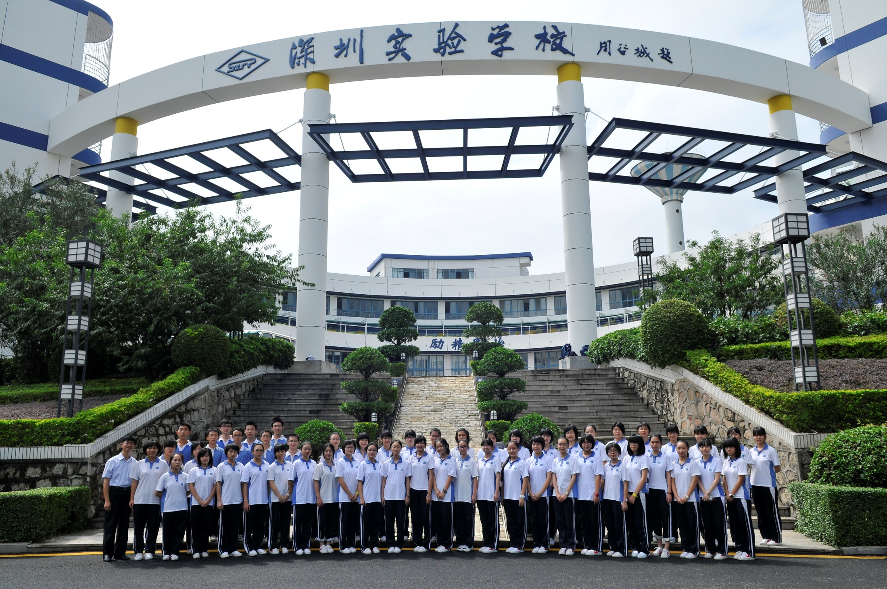
雨霁文学社骨干成员

Slide 3
雨霁文学之星

Slide 4
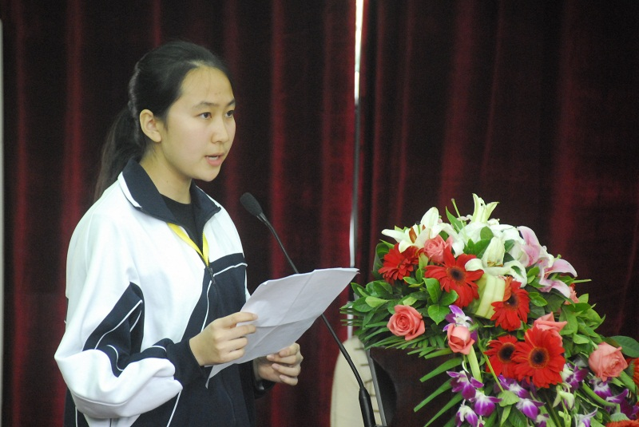
雨霁文学之星——郭天骄，2011年在第二届华语网络文学大赛中获童话作品银奖，并代表参赛选手在华语网络文学论坛上发表“网络文学宣言”，现就读中国人民大学。

Slide 5
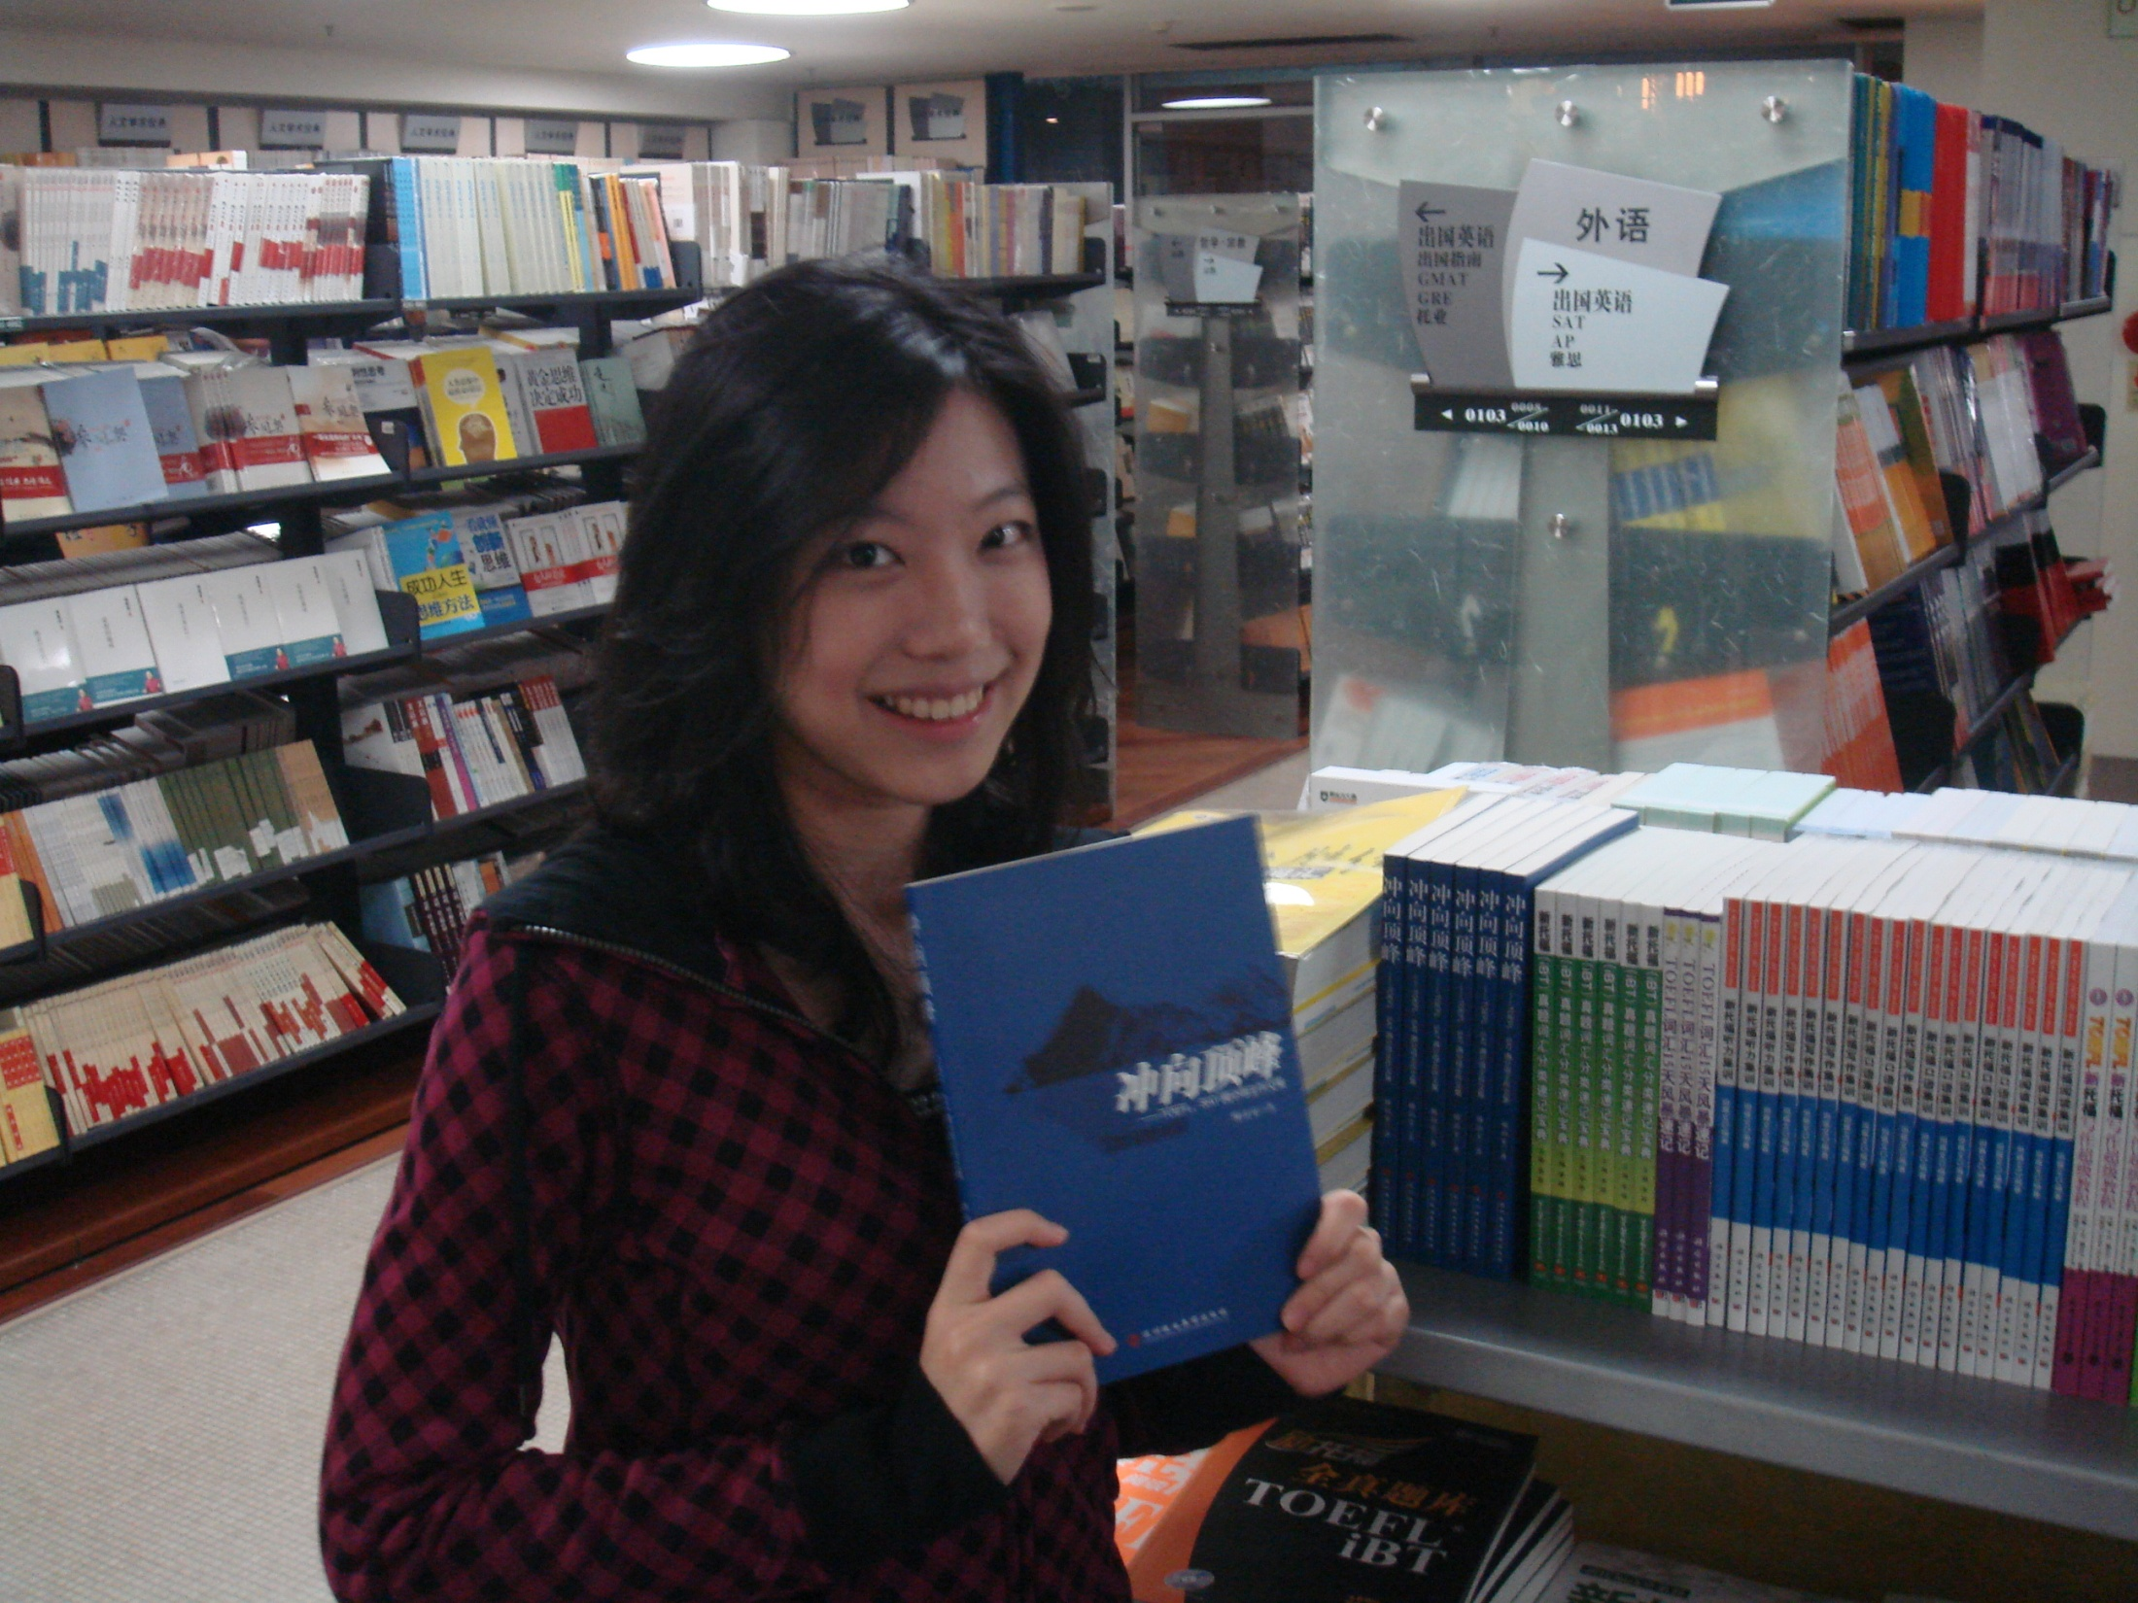
雨霁文学社之星——傅韵霏，出版个人文集《冲向顶峰》，2011年4月，傅韵霏收到来自普林斯顿大学、斯坦福大学、哥伦比亚大学等17所美国著名学府的录取通知书，被誉为2011年“最牛高三生”。现就读于美国斯坦福大学。

Slide 6
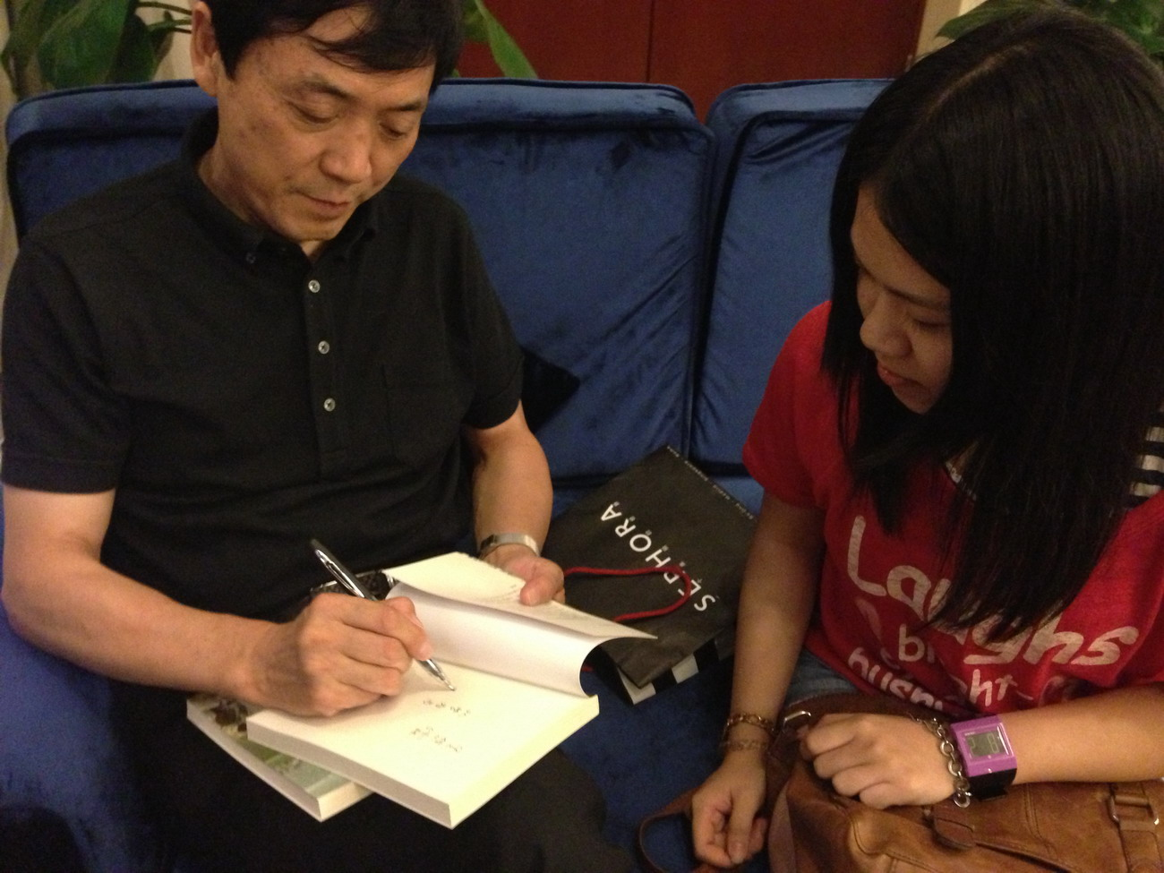
雨霁文学之星——吴岱霖，获2013校园文学“十佳小作家”家奖。北大曹文轩教授给吴岱霖的个人文集《爱的甘霖》（中国文联出版社出版）题词。

Slide 7
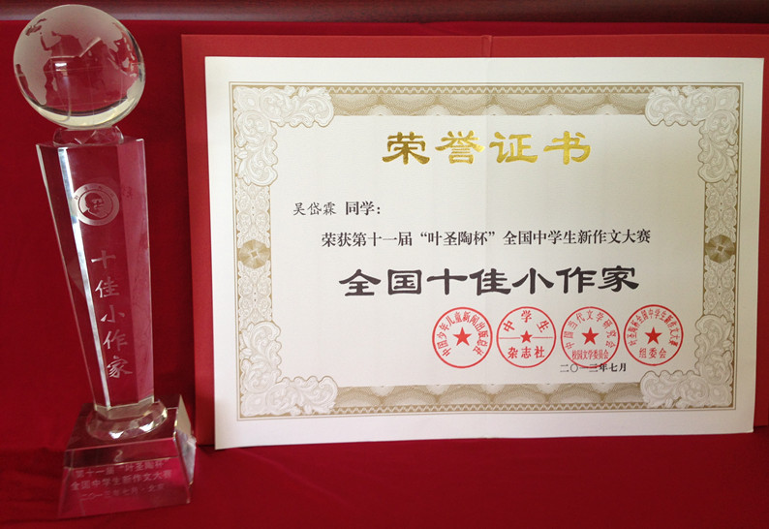
吴岱霖获全国十佳小作家奖

Slide 8
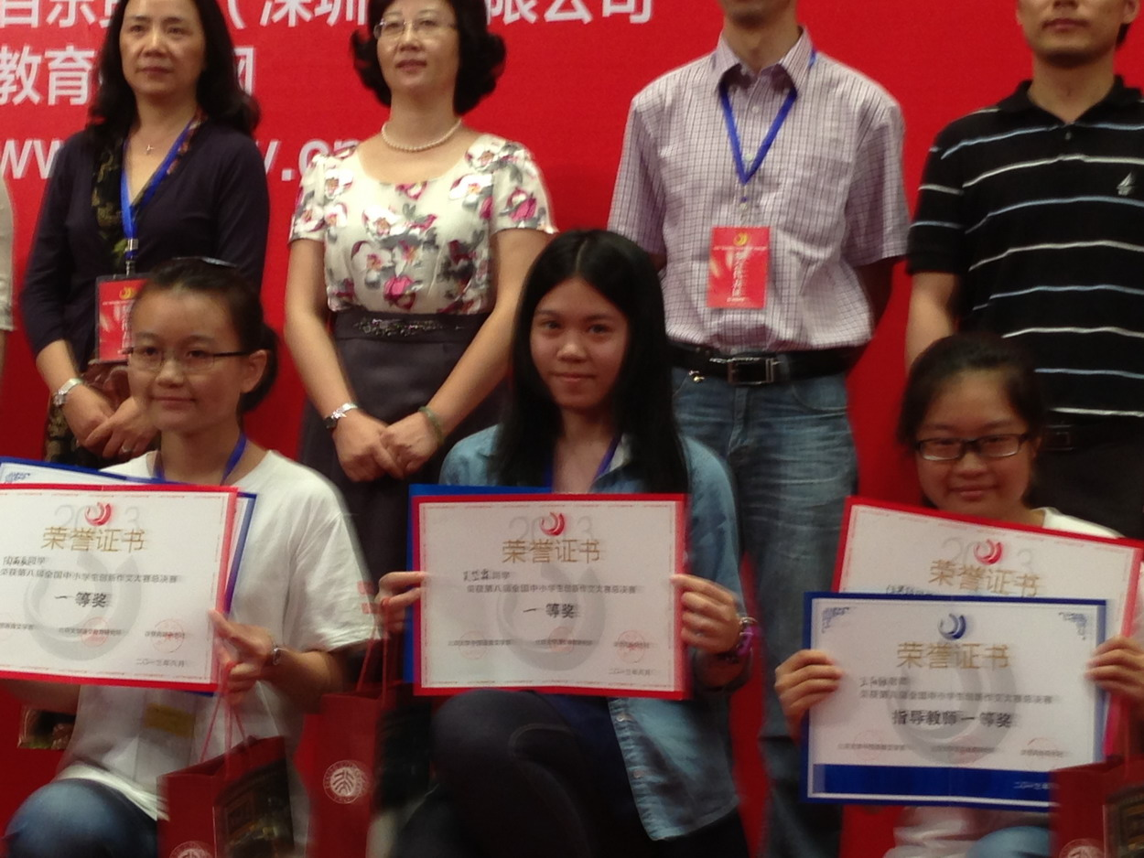
2013年8月吴岱霖（中）获得创新作文北大总决赛现场作文一等奖

Slide 9
吴岱霖，女，现就读于中国政法大学。曾获第十届“叶圣陶杯”全国中学生新作文大赛总决赛特等奖、第二届“全国校园文学新苗奖”。中央电视台“希望之星”英语风采大赛深圳赛区高中组一等奖。《深圳日报（英文）》小记者。在《羊城晚报》、《深圳晚报》《深圳商报》《金陵晚报》《深圳日报（英文）》《文学校园》《同学少年》《金色少年》等省市级报刊发表多篇文章。2013年获“叶圣陶杯”全国中学生“十佳小作家”奖，全国创新作文北京大学现场总决赛一等奖，出版个人文集《爱的甘霖》。

Slide 10
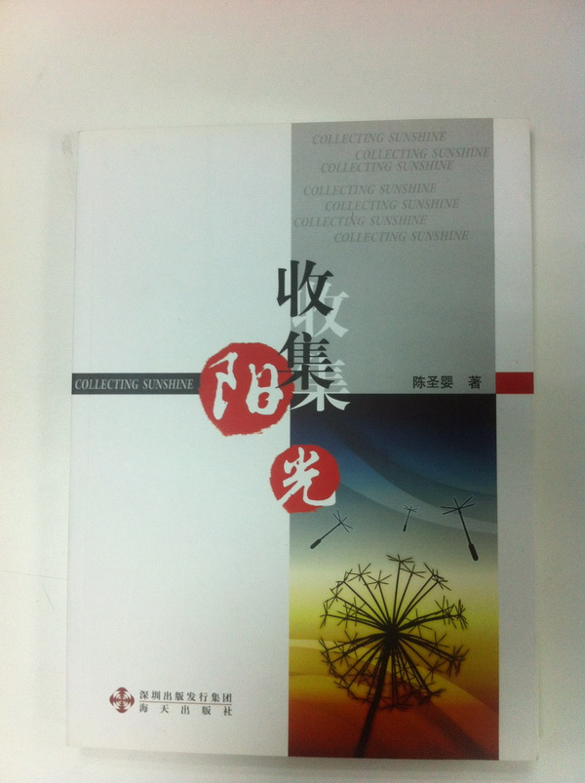
雨霁文学之星——陈圣婴。2011年深圳实验高三学生，雨霁文学社员。发表文章100多篇，出版文集《收集阳光》，2011年被美国排名前30位大学中九所大学录取，现就读于美国 加州伯克利 大学。

Slide 11
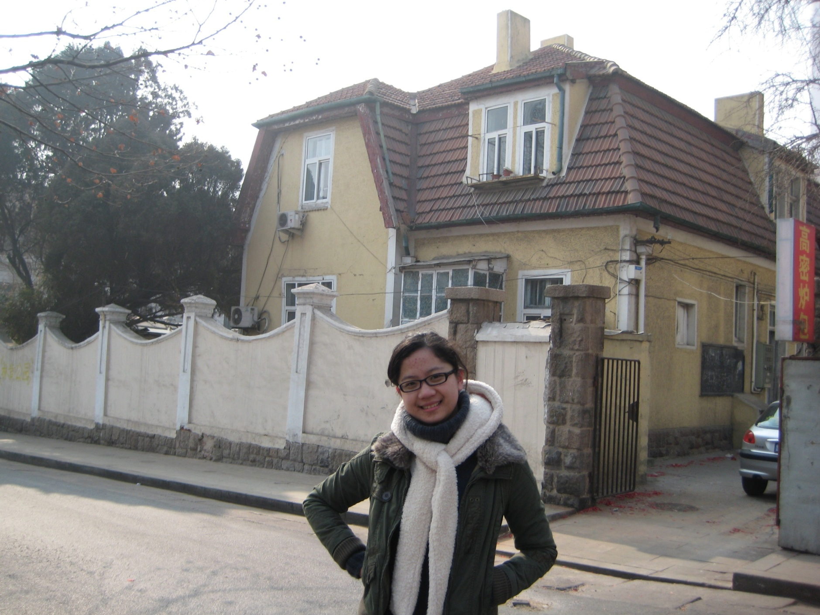
《收集阳光》作者，陈圣婴。发表文章100多篇，出版文集《收集阳光》，2011年被美国排名前30位大学中九所大学录取，现就读于美国 加州伯克利 大学。

Slide 12
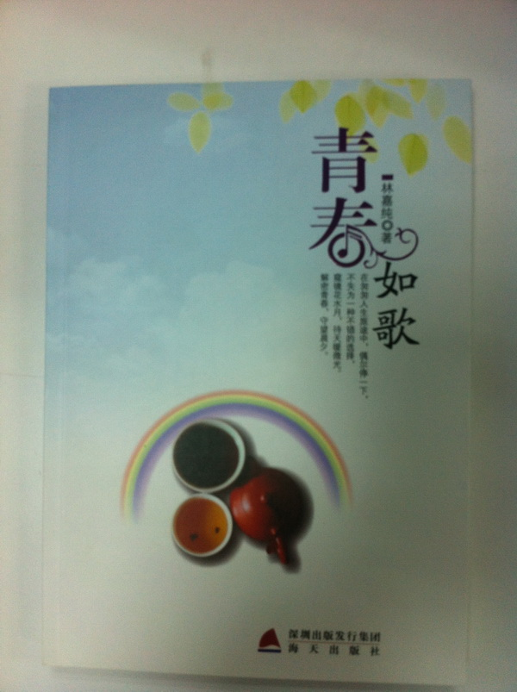
雨霁文学之星——林嘉纯 现就读于华中师大中文系。《深圳晚报》首批小记者。曾任深圳市学府中学百川文学社副社长，深圳实验雨霁文学社编辑部部长。获2012年第十届“叶圣陶杯”全国中学生新作文大赛高中组总决赛一等奖。2012深圳第十届学生网络夏令营诗歌创作大赛高中组一等奖。2012年11月深圳海天出版社出版其个人文集《青春如歌》。

Slide 13
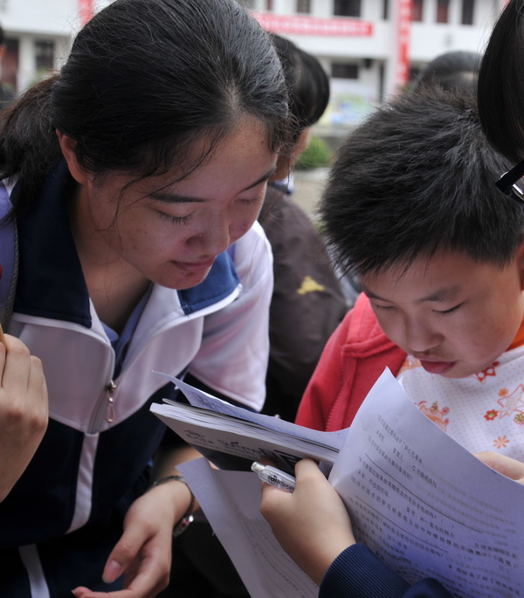
2012年10月，林嘉纯（左）在井冈山下七乡作社会调查

Slide 14
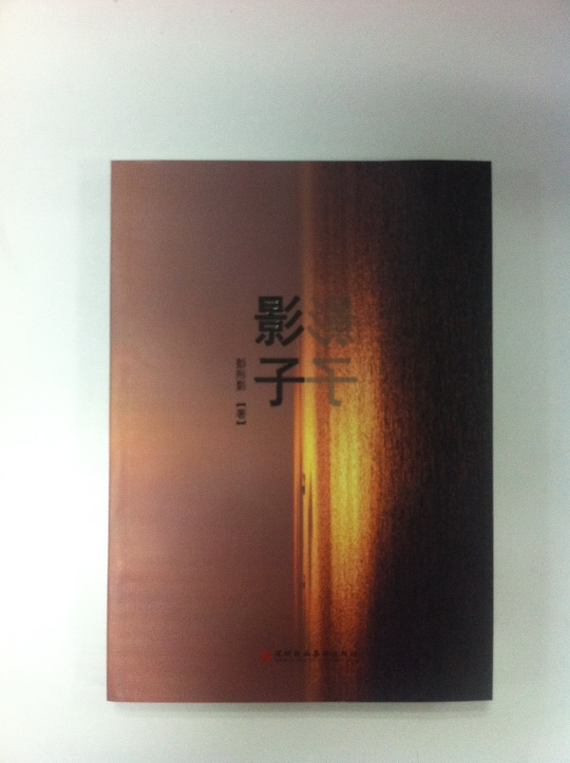
雨霁文学之星——彭形影。个人文集《影子》，2012年海天出版社出版。书如其人，该书收录了作者从小学到高三的全部作文，反映了成长的所见所闻，所思所为。学如赤金，思如纯玉，花样年华，弥足珍贵。

Slide 15
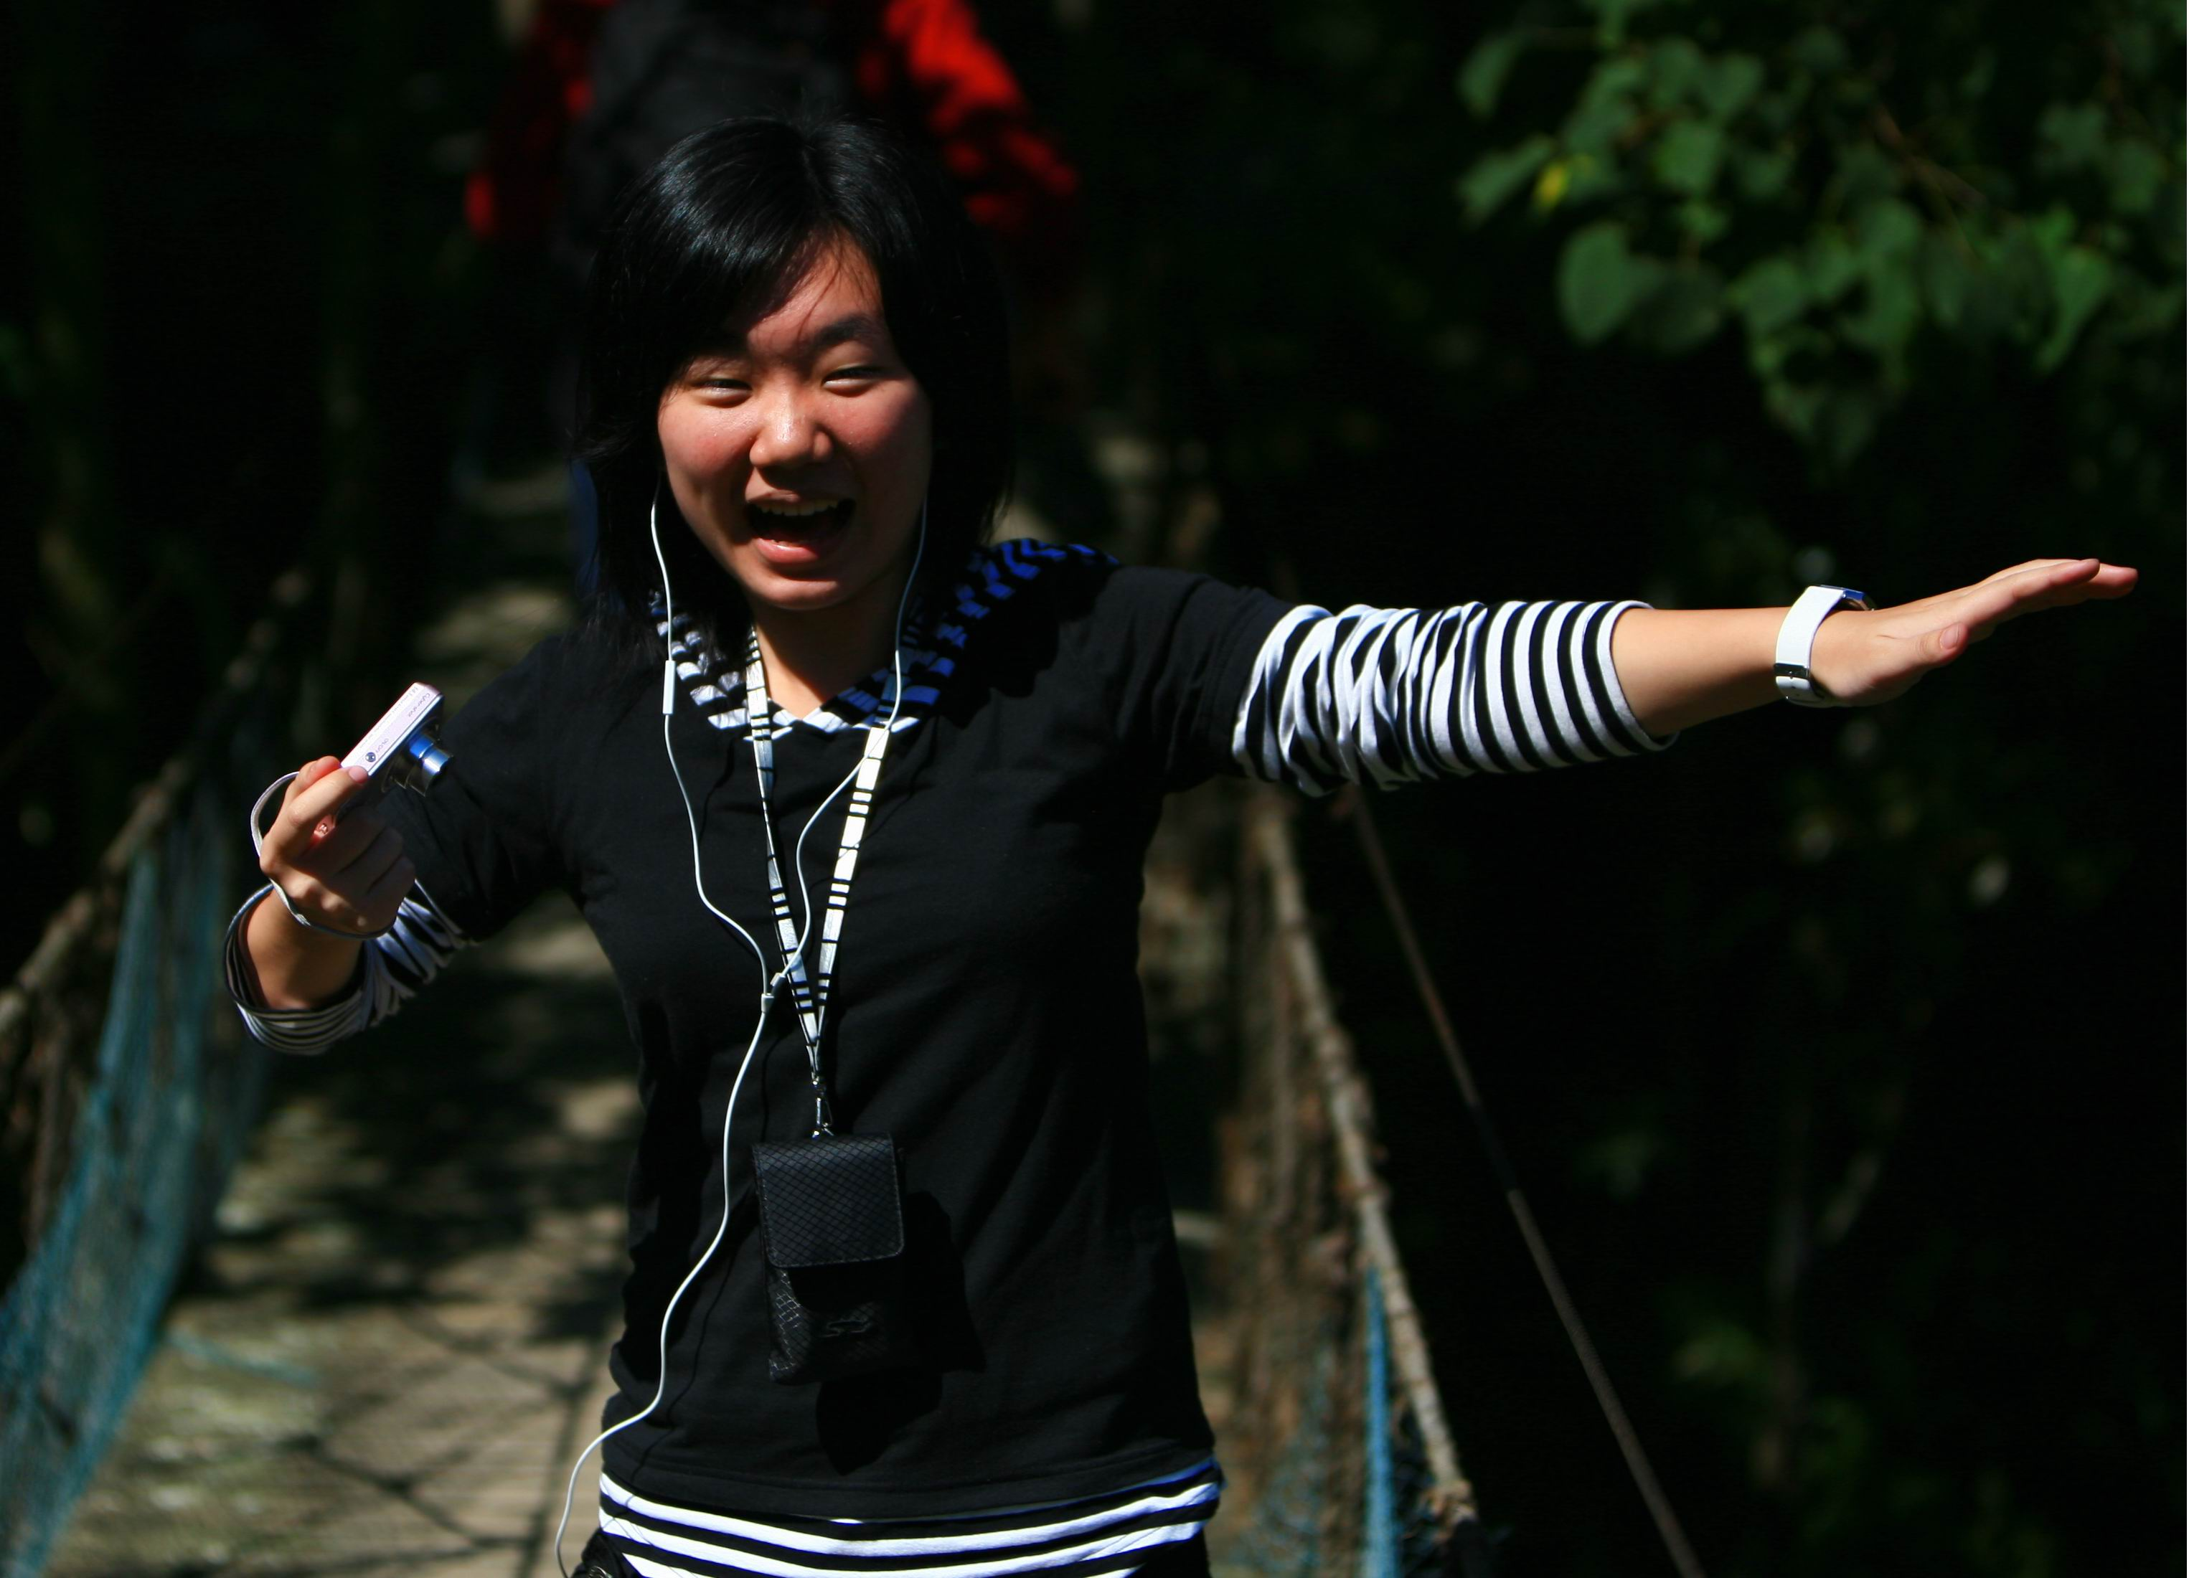
彭形影，作文集《影子》（2012年海天出版社出版）。书如其人，集子收录从小学到高三的全部作文，反映了成长的所见所闻，所思所为。学如赤金，思如纯玉，花样年华，弥足珍贵。

Slide 16
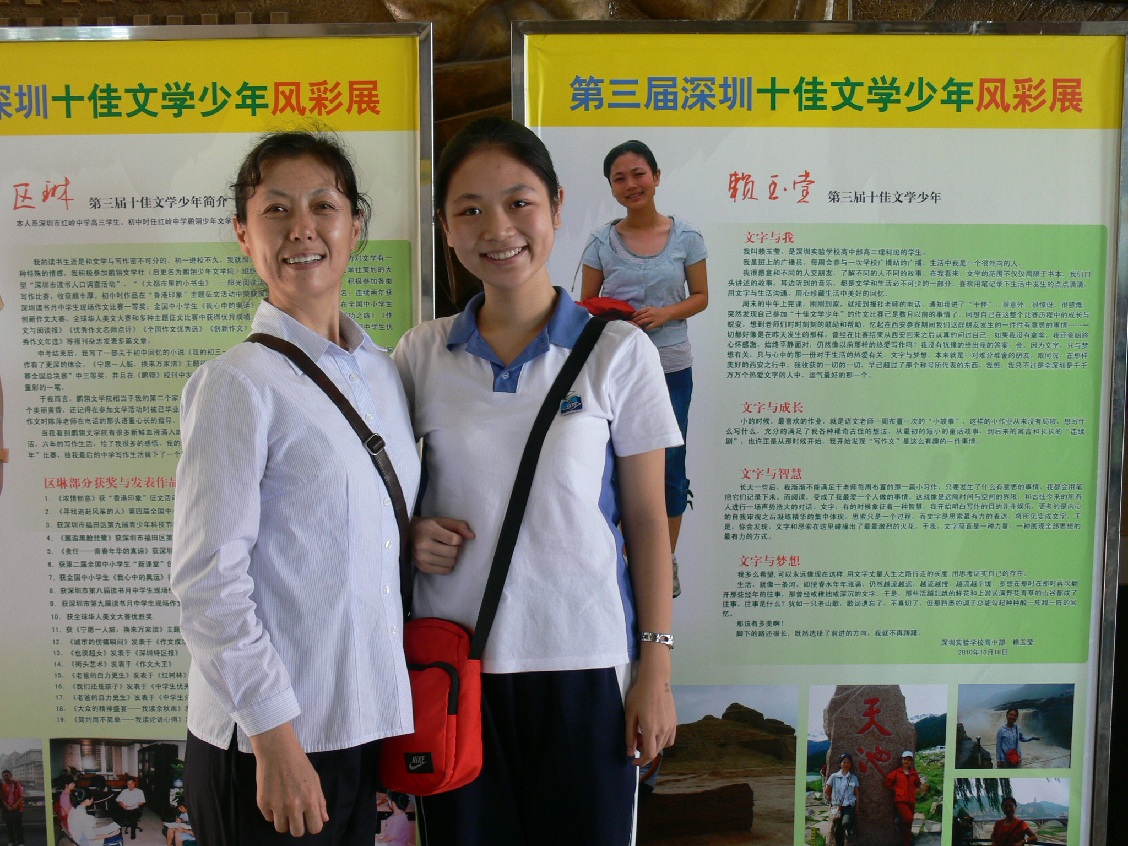
雨霁文学之星——赖玉莹，2010获深圳市第三届“十佳文学少年” 称号，获得2012浙江大学加40分资格，后被浙大录取。

Slide 17
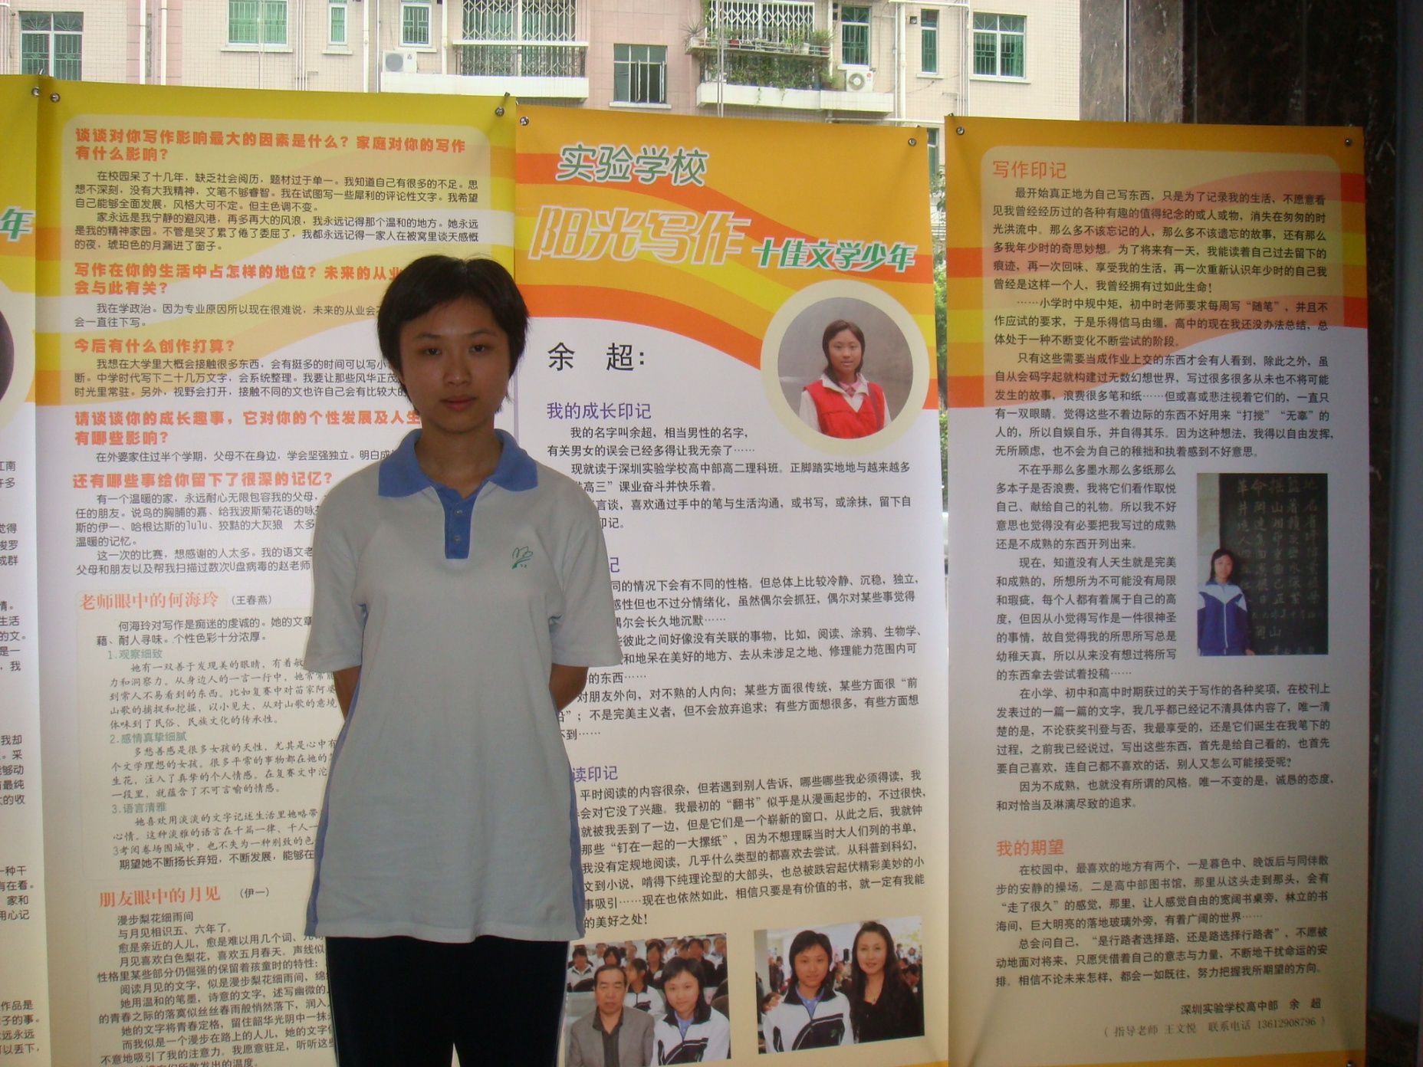
雨霁文学之星——余超 ，发表作品多篇，2009获深圳市第二届“十佳文学少年” 称号。后就读于南方医科大学。

Slide 18
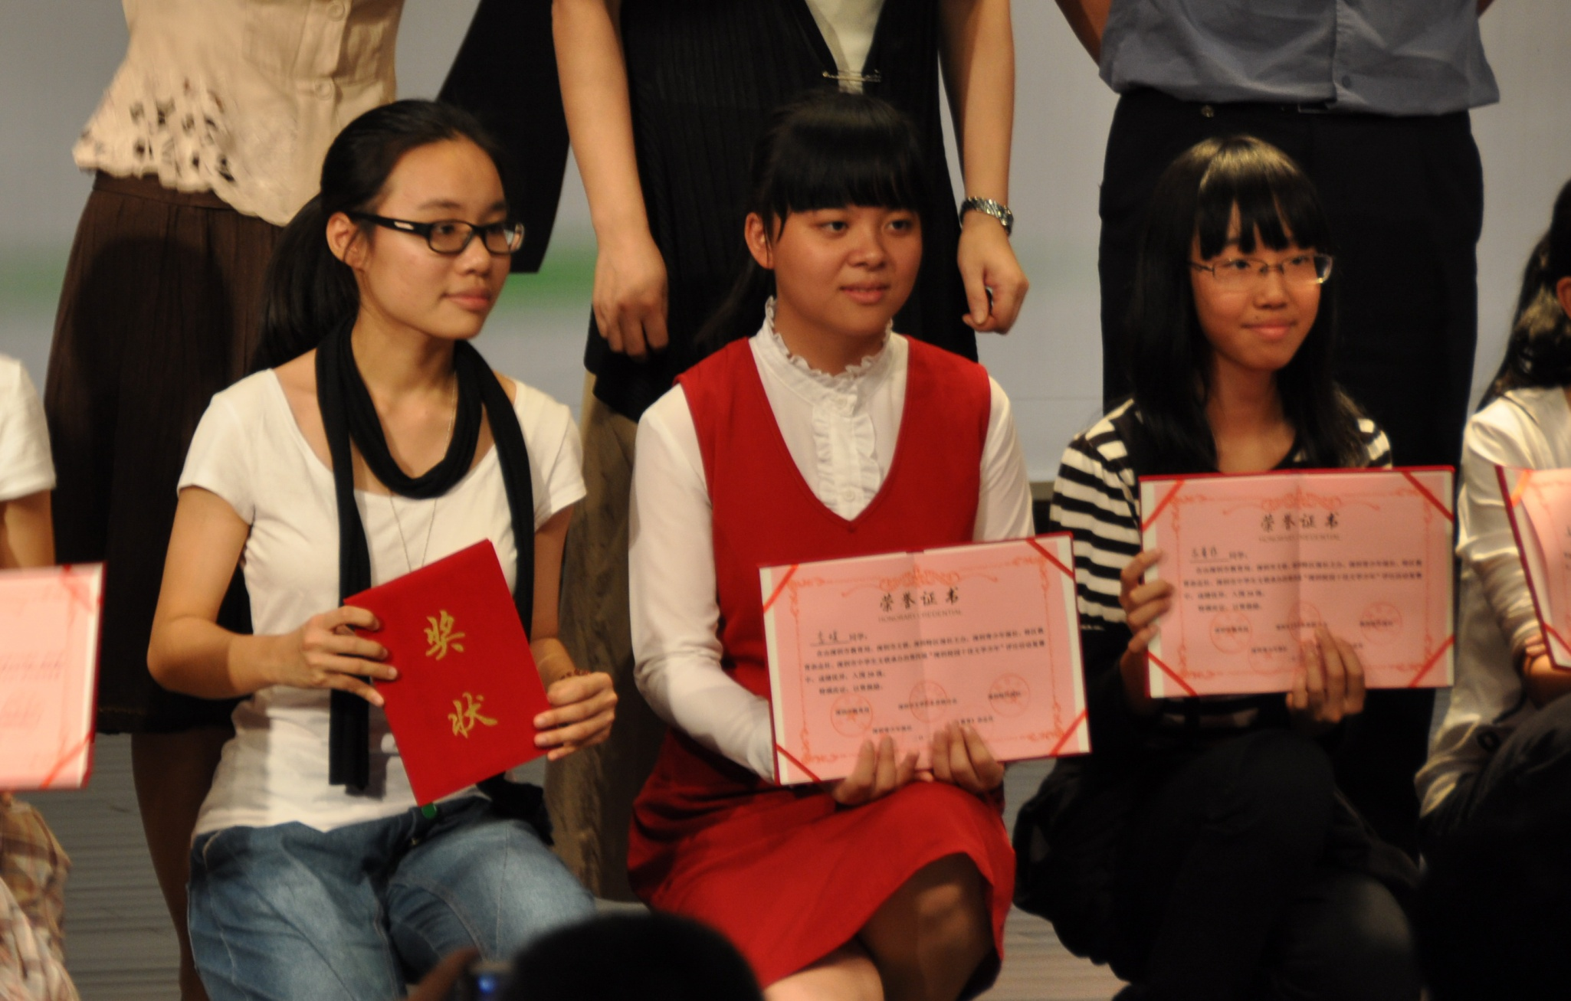
雨霁文学之星——邓安理（前排左）获第四届深圳文学少年二十强

Slide 19
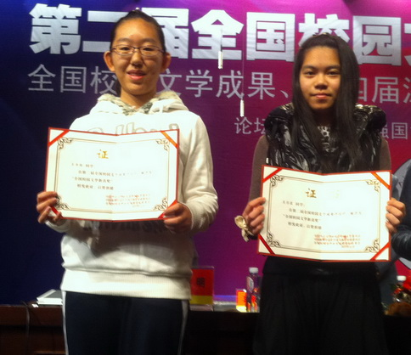
雨霁文学之星——王书越（左）。发表文章多篇。2012年获全国校园文学新苗奖。2014年获全国创新作文北大现场作文二等奖。现为深圳实验学校高中部高三学生。

Slide 20
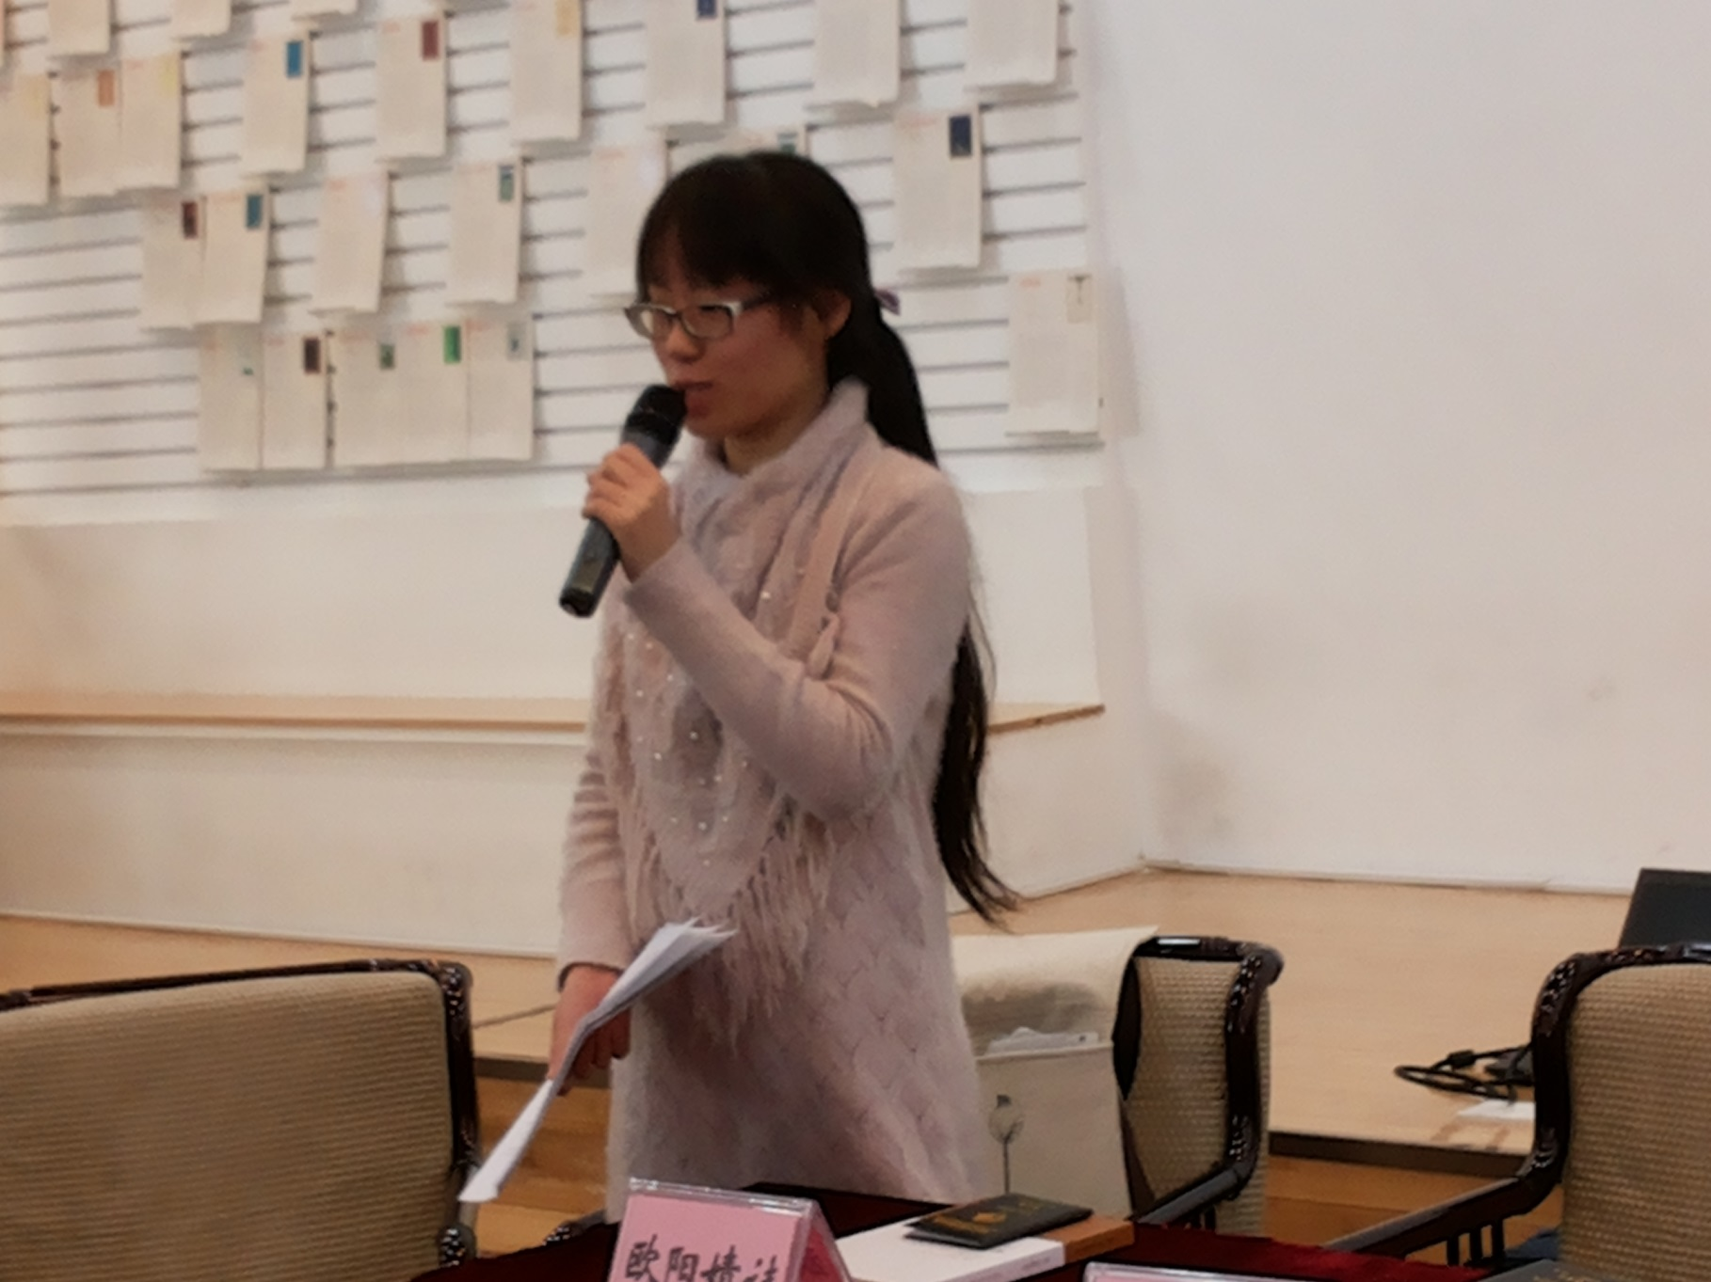
雨霁之星欧阳婧祎（文学社社长）2015年2月，在深圳图书馆南书房与读者分享《情越千年》的创作体会。

Slide 21
雨霁文学社主持或参加活动剪影

Slide 22
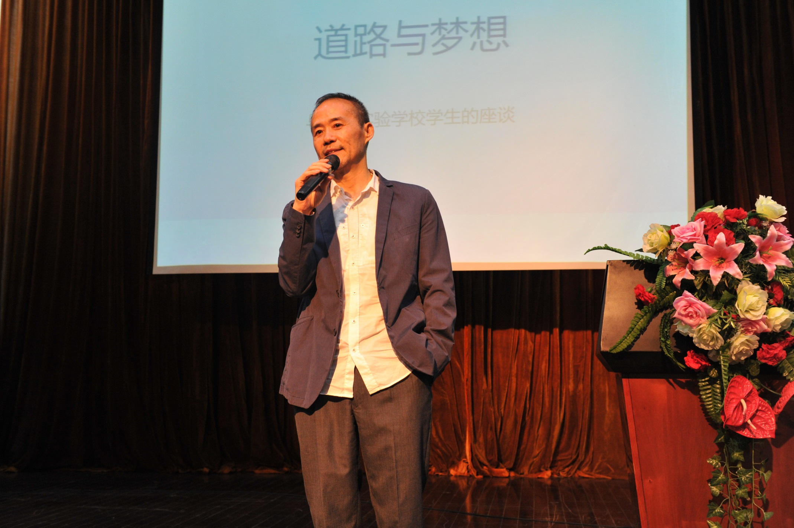
万科地产总裁王石莅临高中部讲学

Slide 23
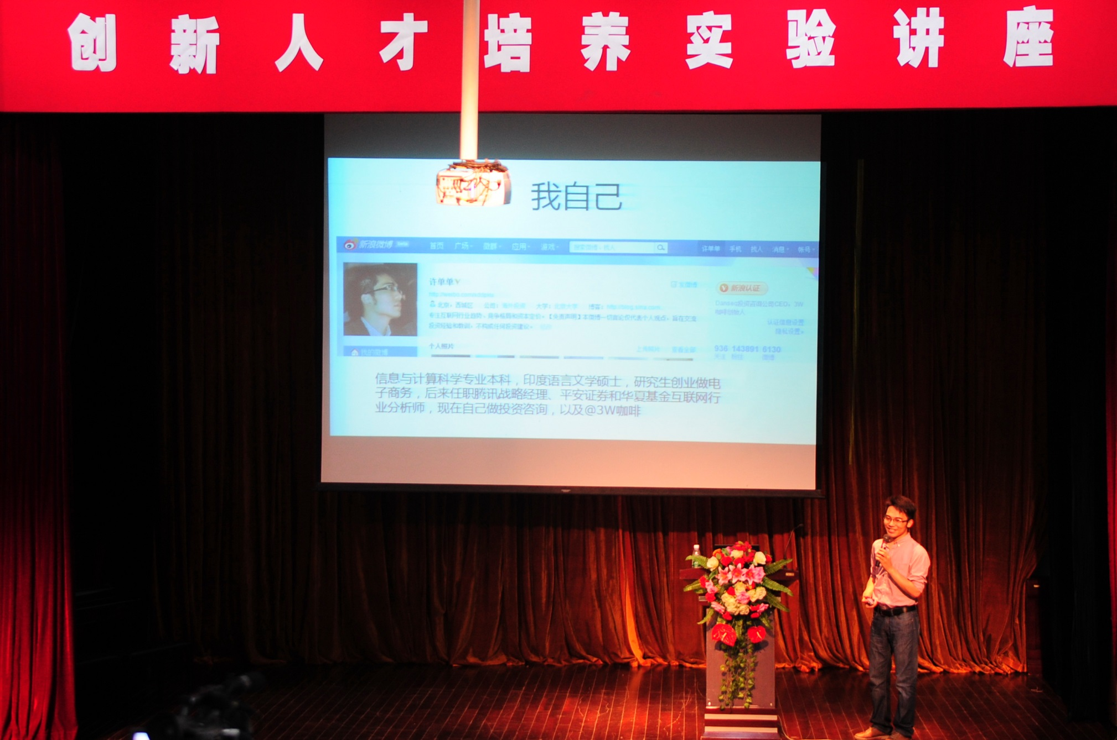
北大创新人才讲座，主讲嘉宾—— 深圳业界精英许单单

Slide 24
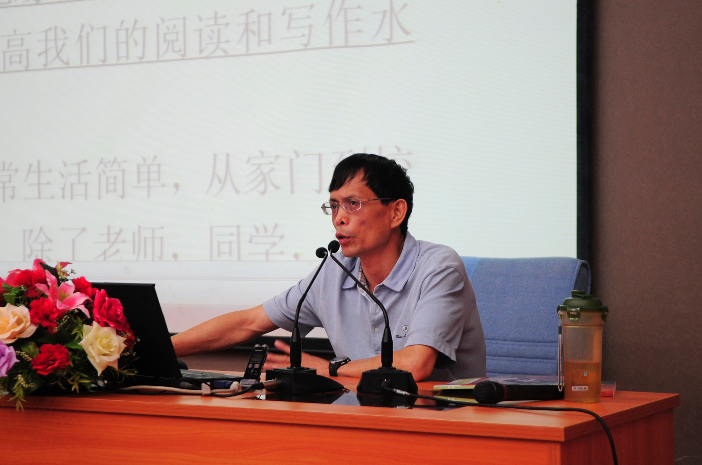
深大文学院副院长相南翔教授高中部讲学——如何提高我们的阅读和写作水平。

Slide 25
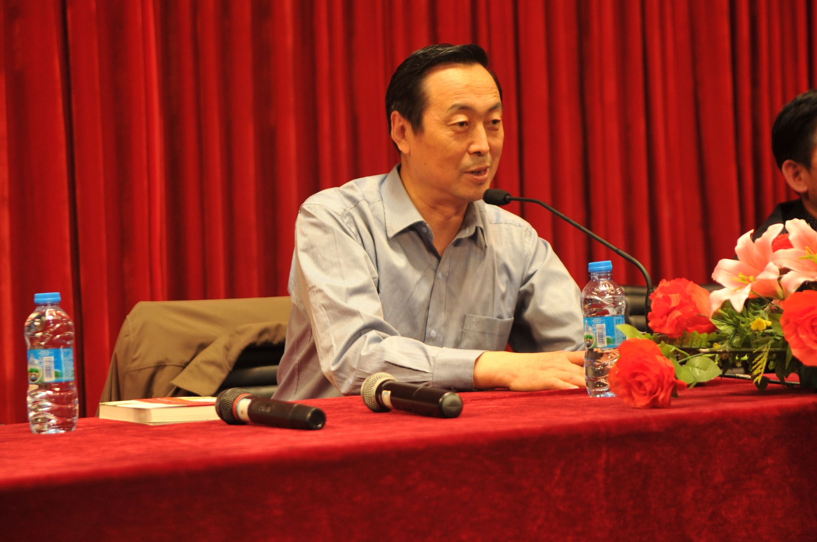
2013年11月当代著名文学评论家白烨教授走进高中部文学大讲堂

Slide 26
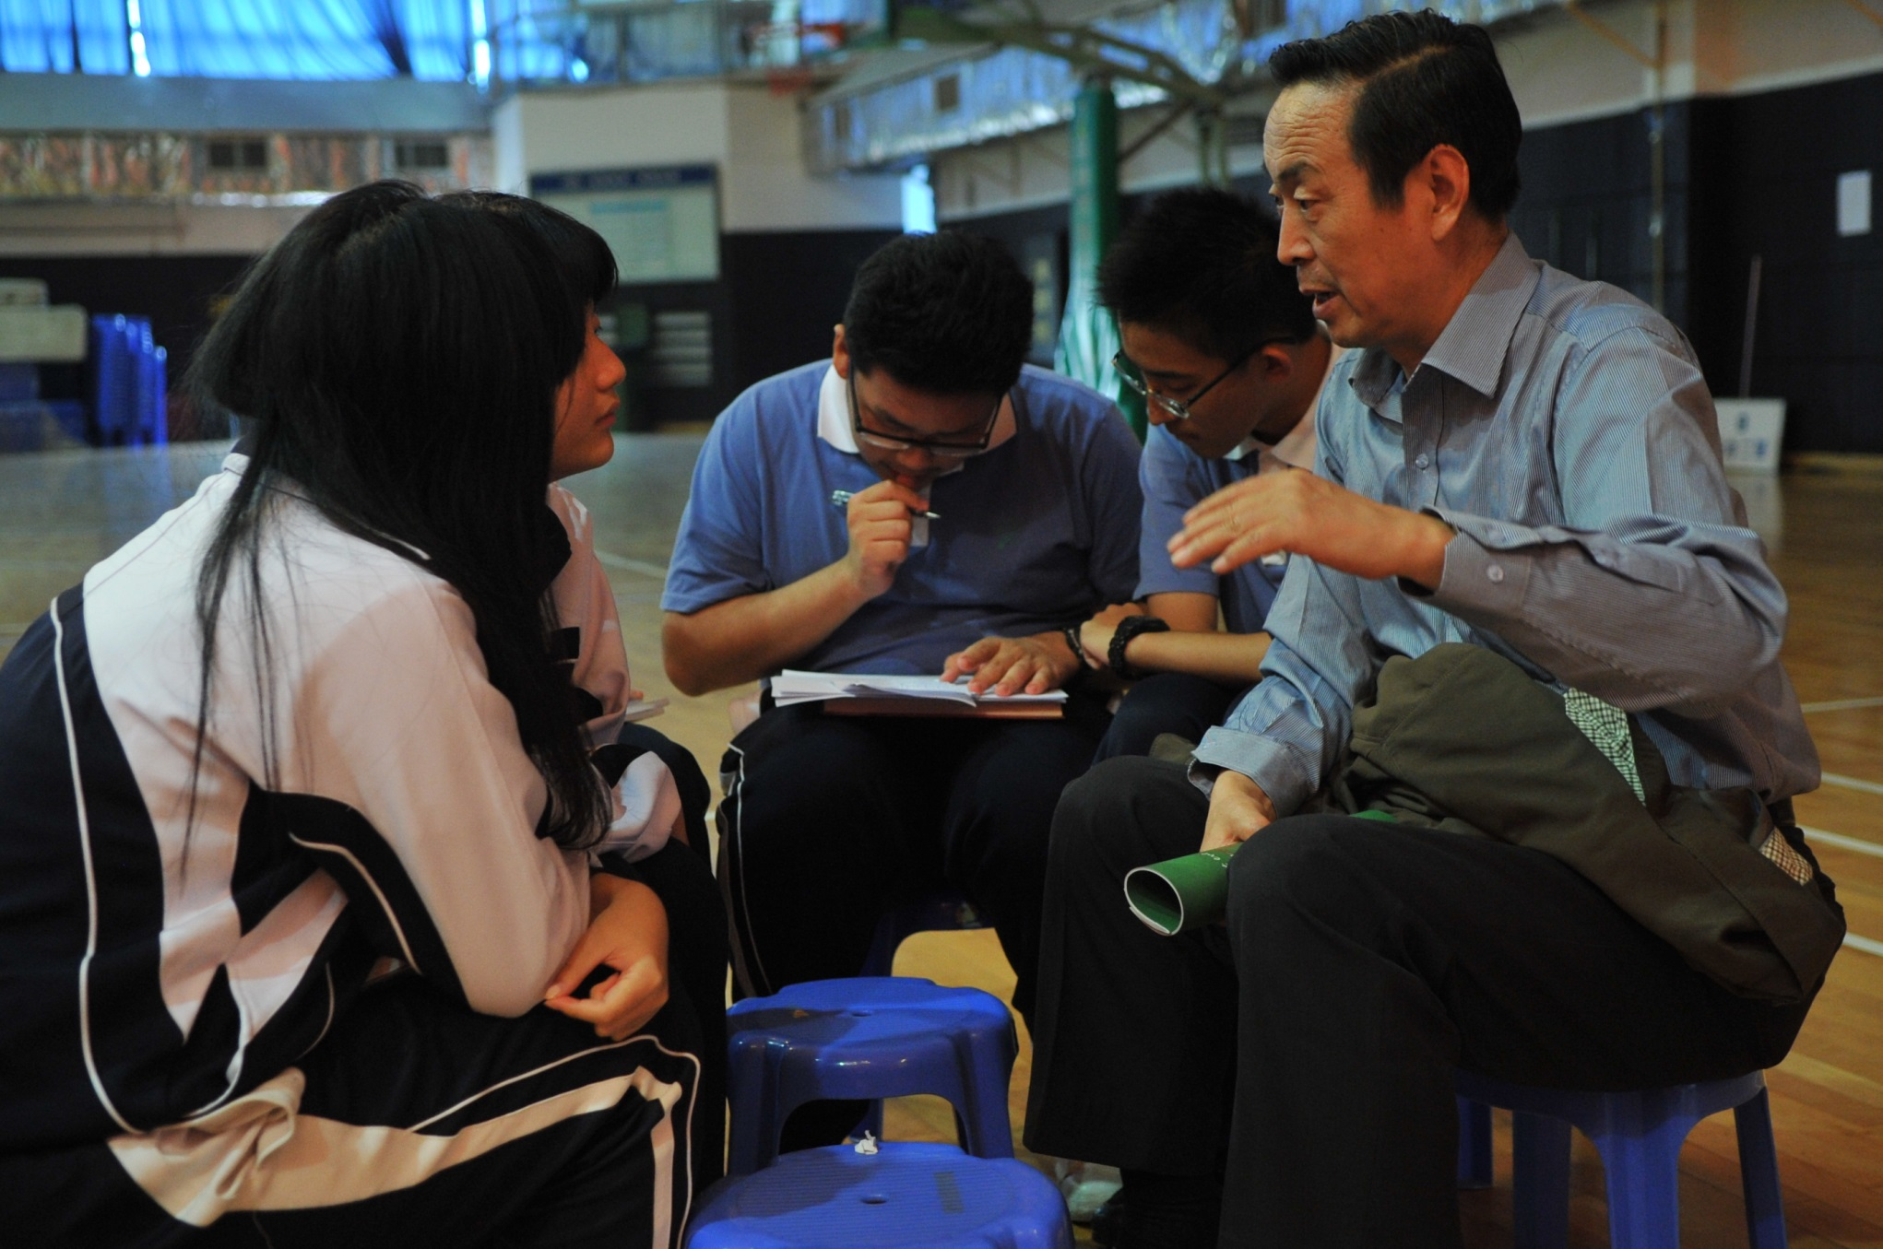
当代文学评论家白烨接受雨霁文学社采访

Slide 27
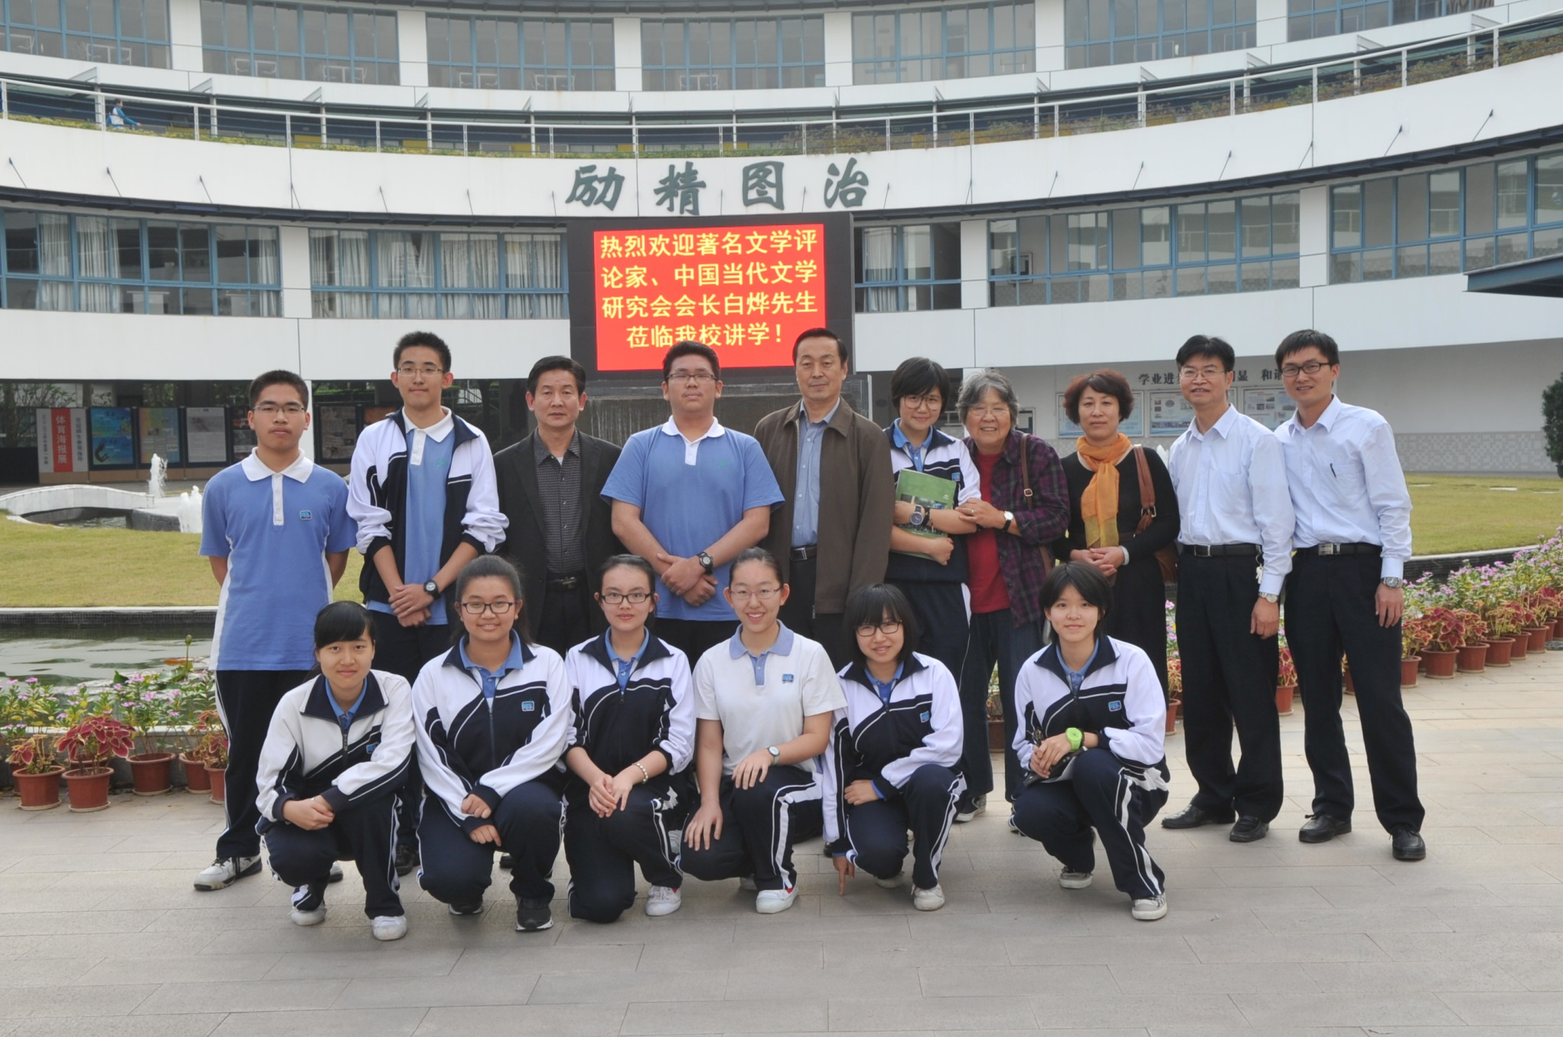
白烨与雨霁文学社师生合影

Slide 28
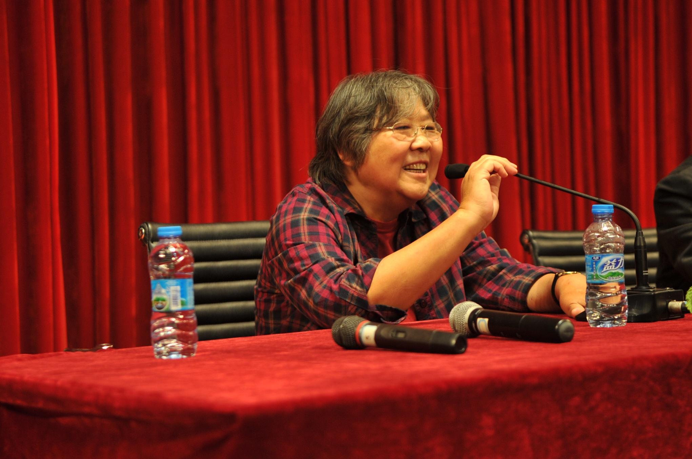
原《中国少年报》主编叶小沫莅临我校高中部校讲学

Slide 29
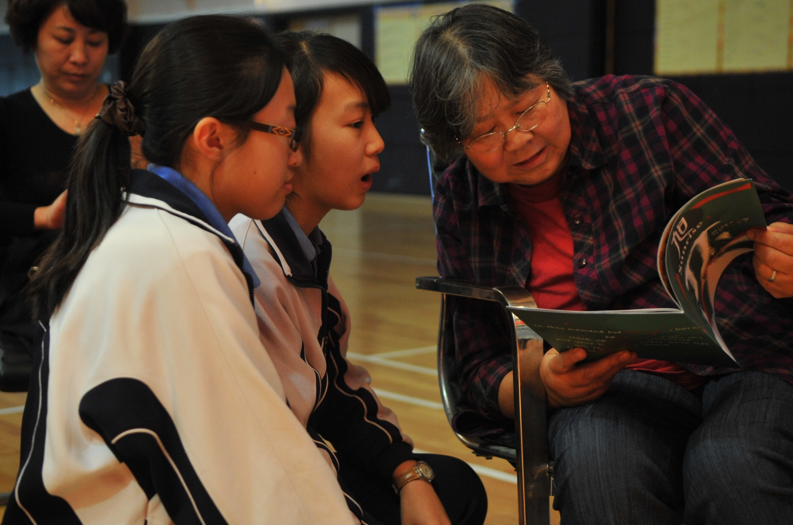
叶小沫主编（叶圣陶孙女）《旭》杂志社同学亲切交流

Slide 30
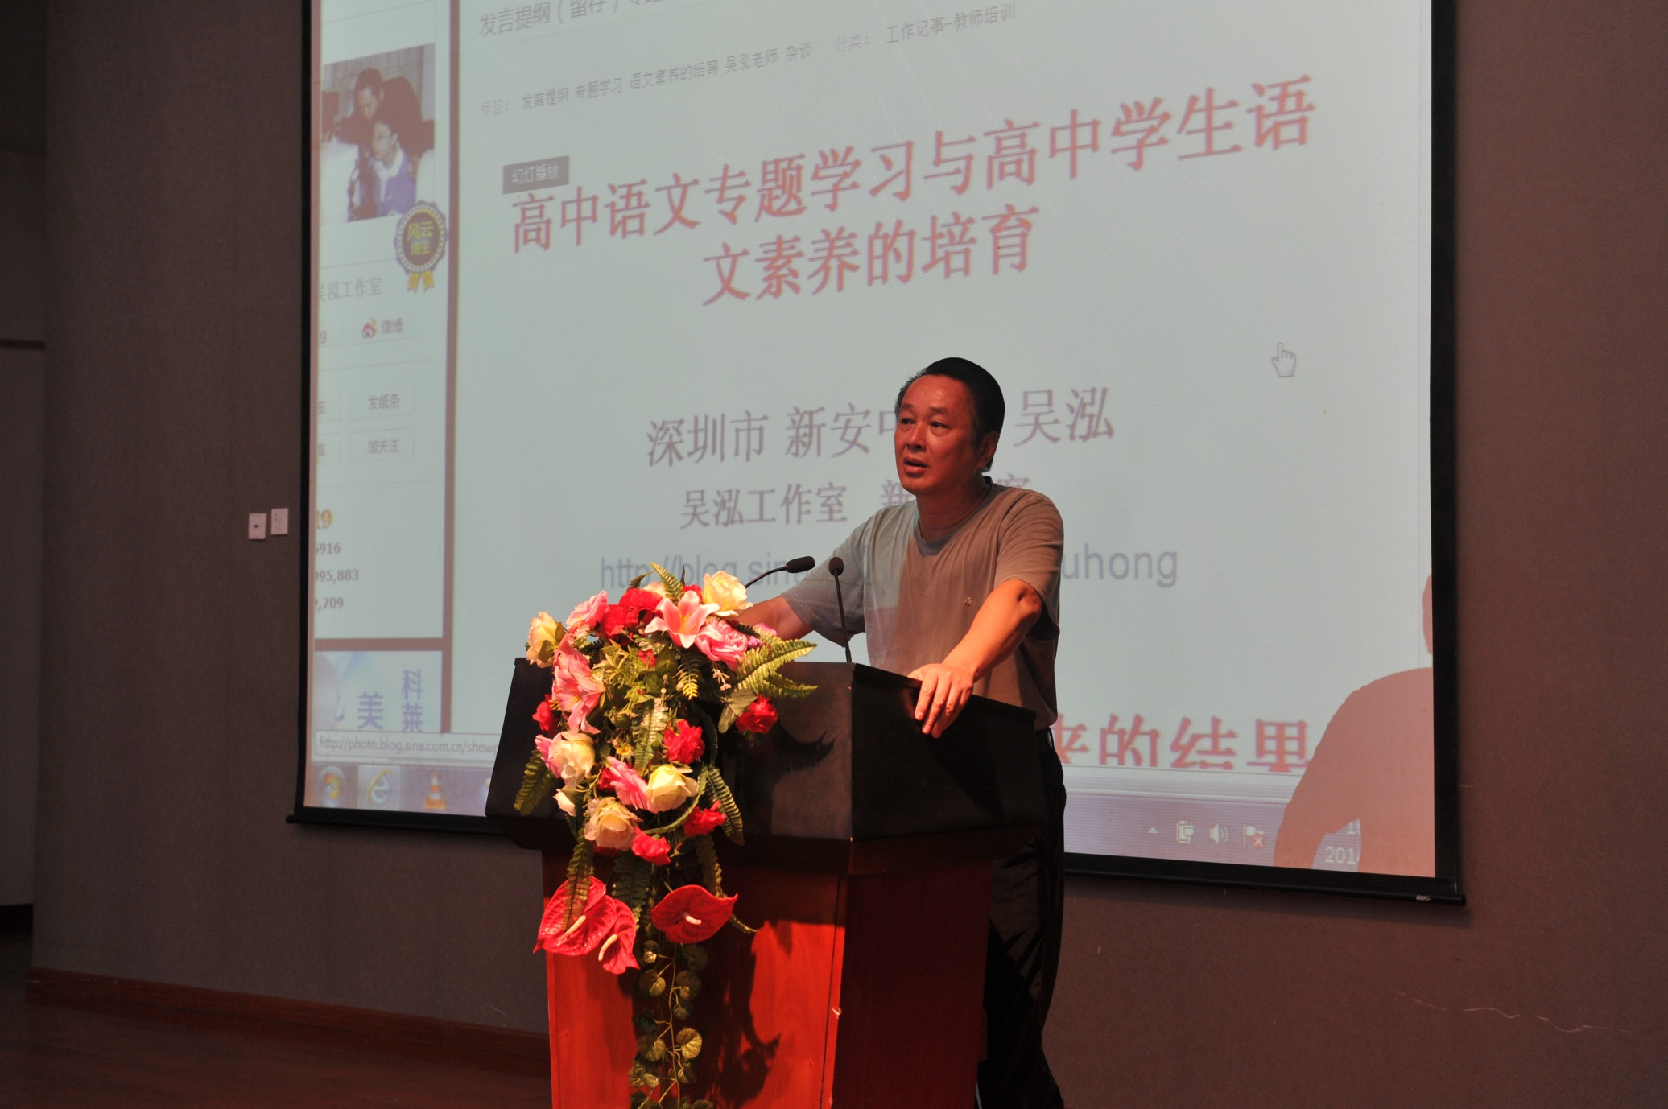
深圳语文教育专家 吴泓（特级教师）走进高中部“专家大讲堂”。

Slide 31
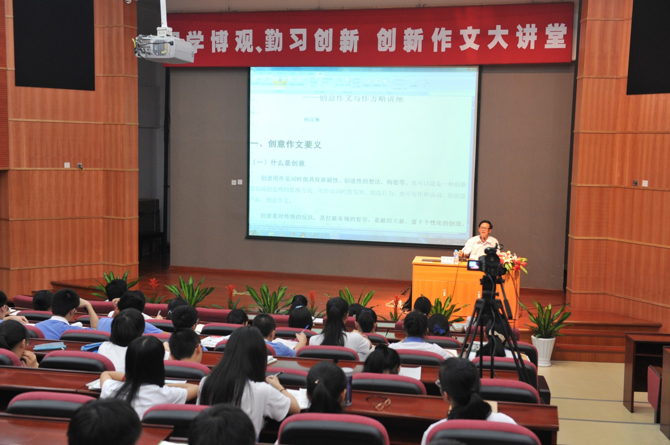
华南师大文学院柯汉琳教授（广东高考语文阅卷组组长）走进高中部文学大讲堂

Slide 32
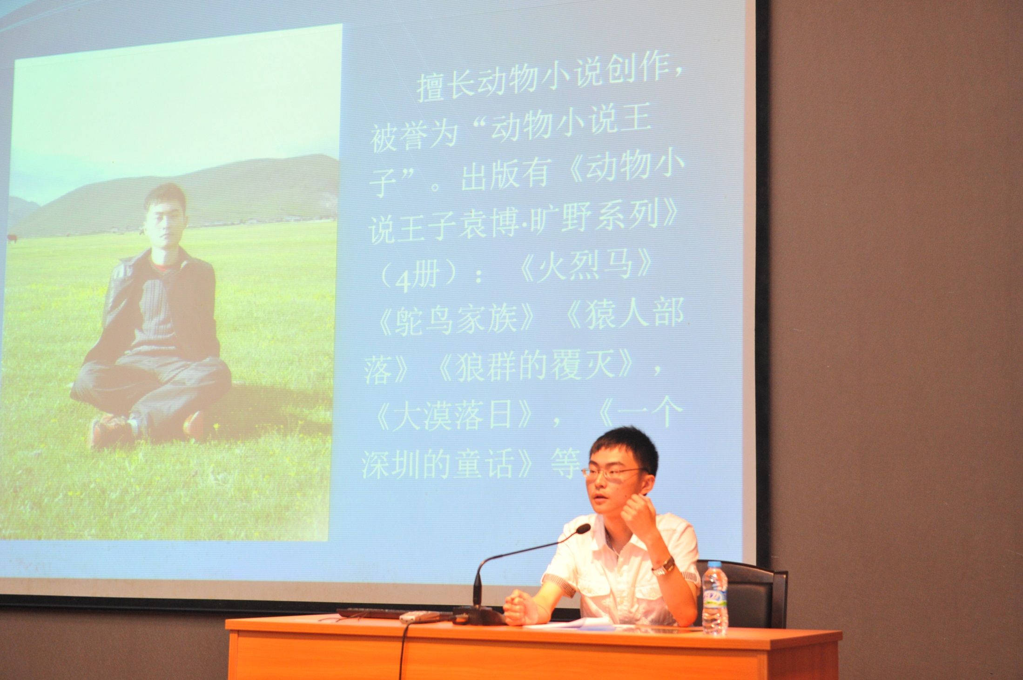
深圳青年作家、复旦在读研究生、动物小说王子袁博与雨霁文学社师生交流。

Slide 33
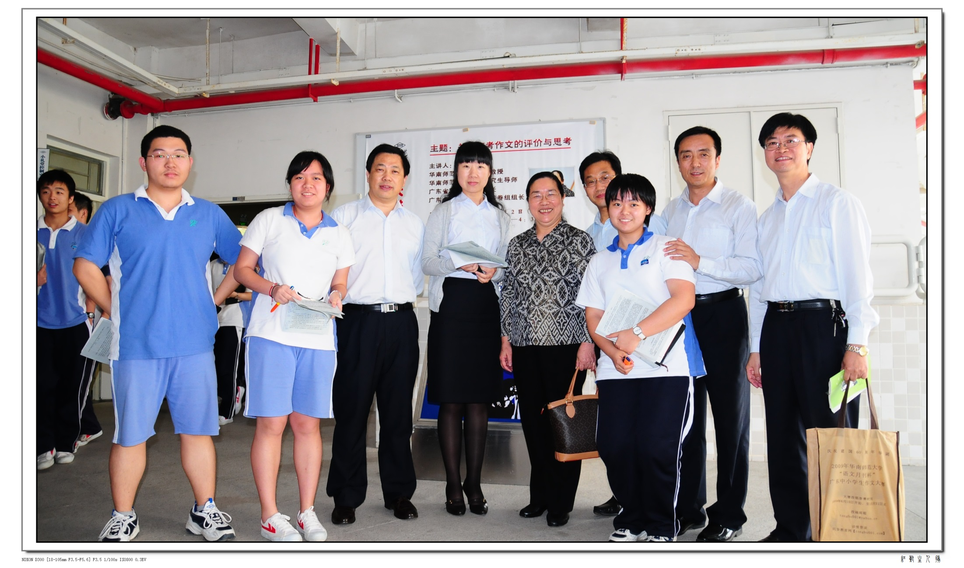
华南师大中文系陈妙云教授（广东高考作文阅卷组组长）来我校讲学并与文学社师生合影。

Slide 34
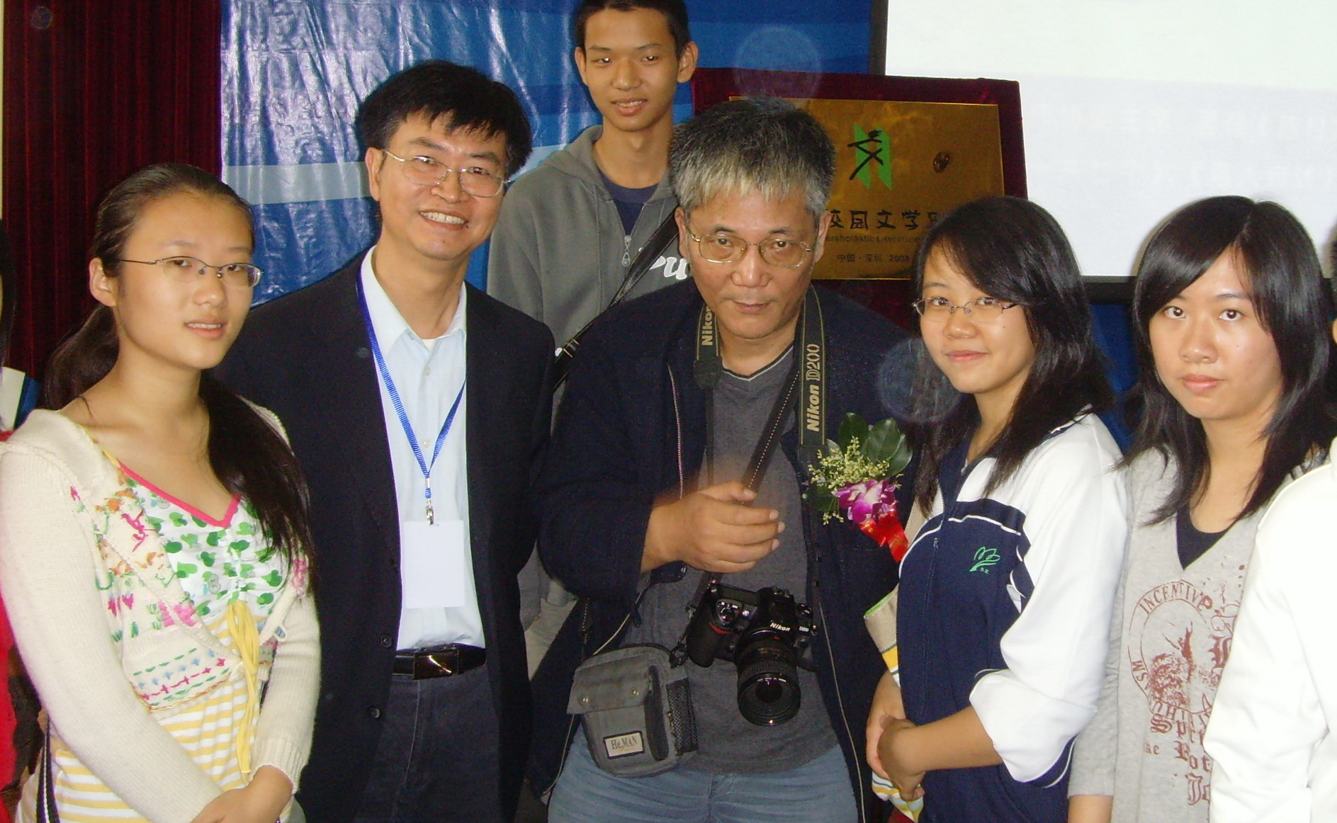
上海作协副主席、著名作家陈村走进高中部文学大讲堂，并与文学社师生合影。

Slide 35
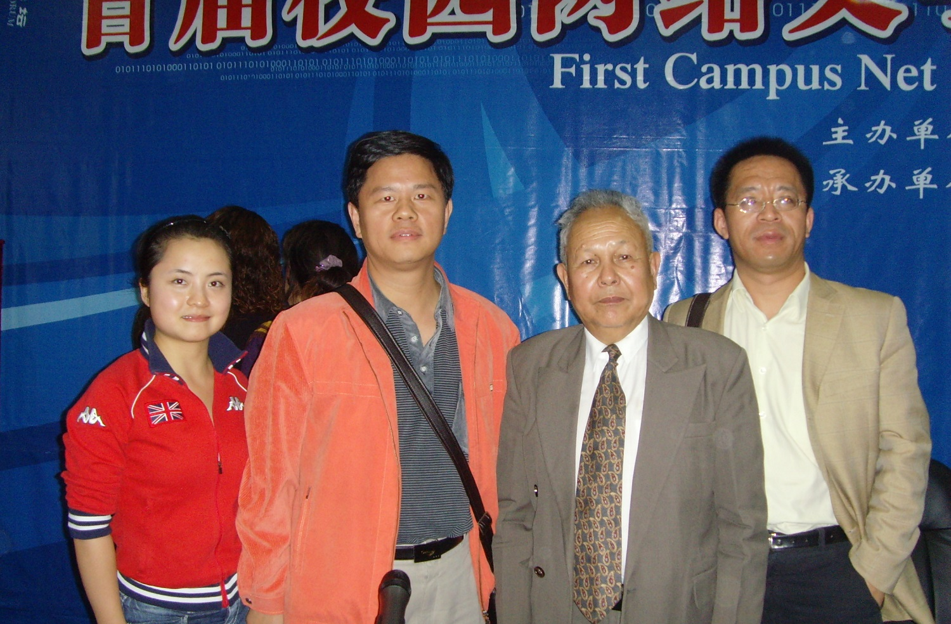
初中部、中学部文学社指导老师（张皓、傅芳觉，高俊）与北大谢冕教授合影。

Slide 36
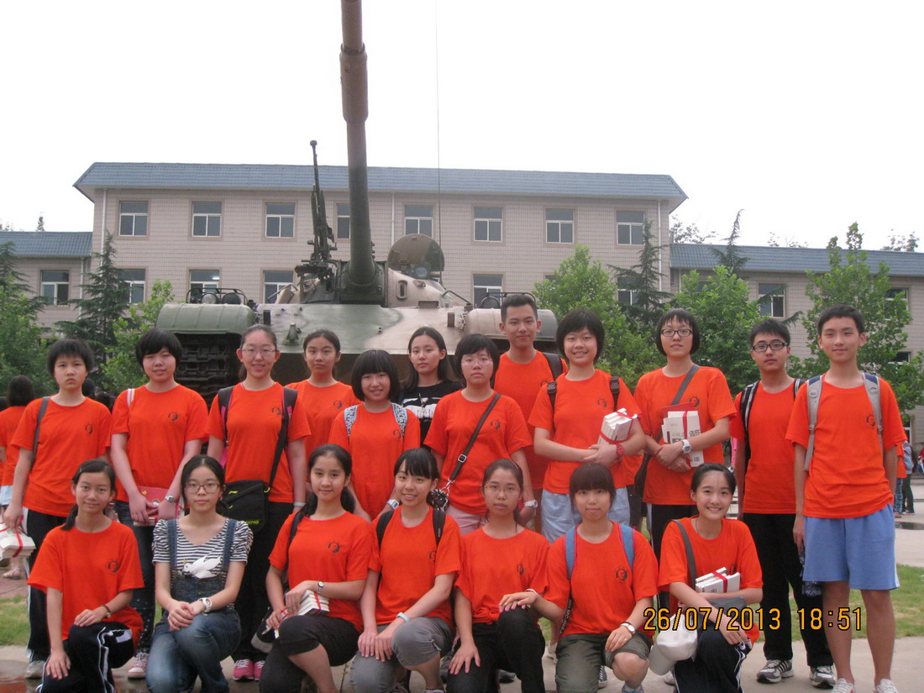
2013“圣陶杯”北京总决赛，我校参赛选手在训练营合影。

Slide 37
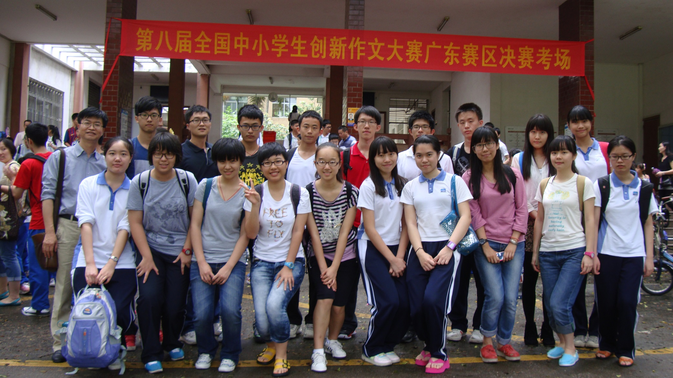

Slide 38
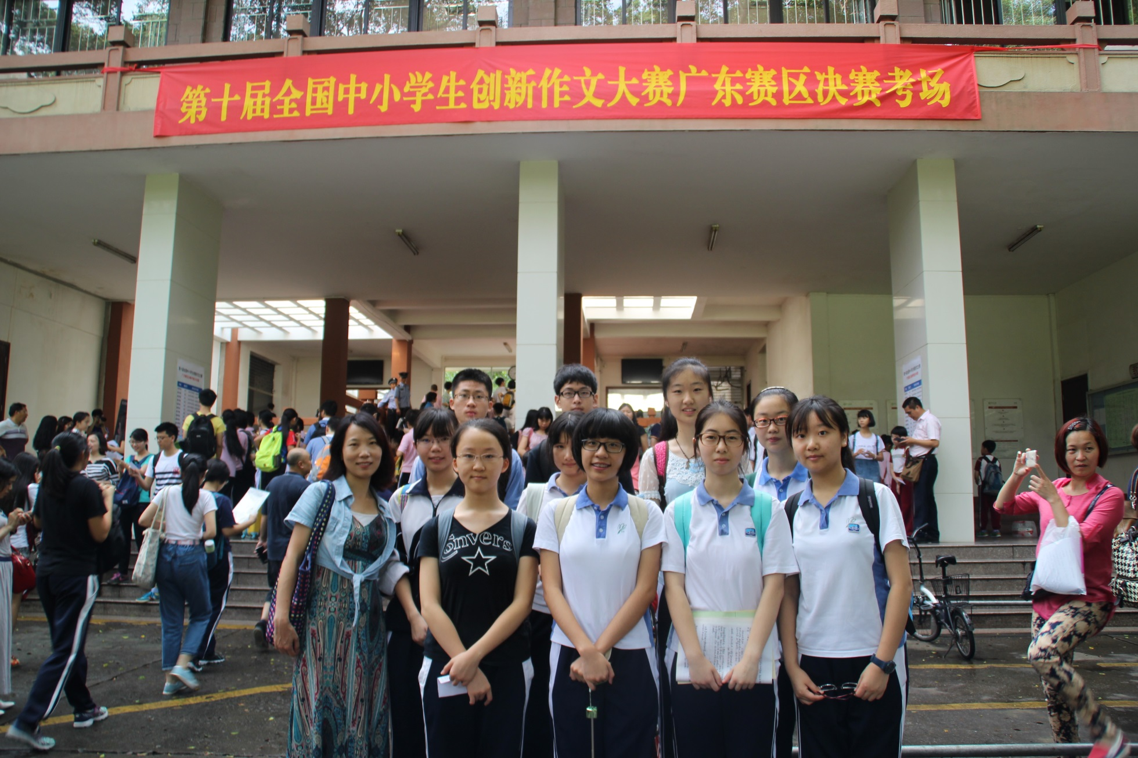

Slide 39
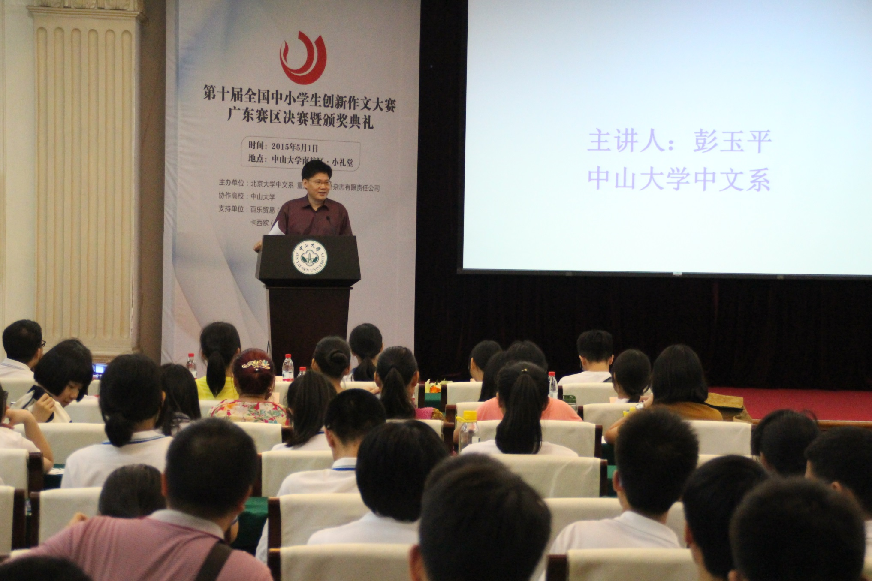

Slide 40
热烈祝贺高中部15名同学
进入作文英雄全市前300名！
郑子薇 李禹虬 王绎皓 杨 涵 饶诗雨 刘 冰 朱江月 陈庆宝 吴嘉豪 林 章 欧阳婧祎 陈润欣 黄绚瑀 屈浩轩 张颢赢

Slide 41
热烈祝贺高中部7名同学
进入作文英雄全市前100名！
郑子薇 王绎皓 饶诗雨 吴嘉豪
欧阳婧祎 黄绚瑀 屈浩轩
以上同学将于5月10日上午9:00——12：00到红岭中学高中部参加100进60的现场写作选拔赛。祝愿参赛选手指点江山，激扬文字，首战红岭，旗开得胜！

Slide 42
热烈祝贺高中部5名同学
进入作文英雄60进30（5月24日导师选徒）大赛！
高二： 郑子薇 吴嘉豪 欧阳婧祎
高一：黄绚瑀 屈浩轩

Slide 43
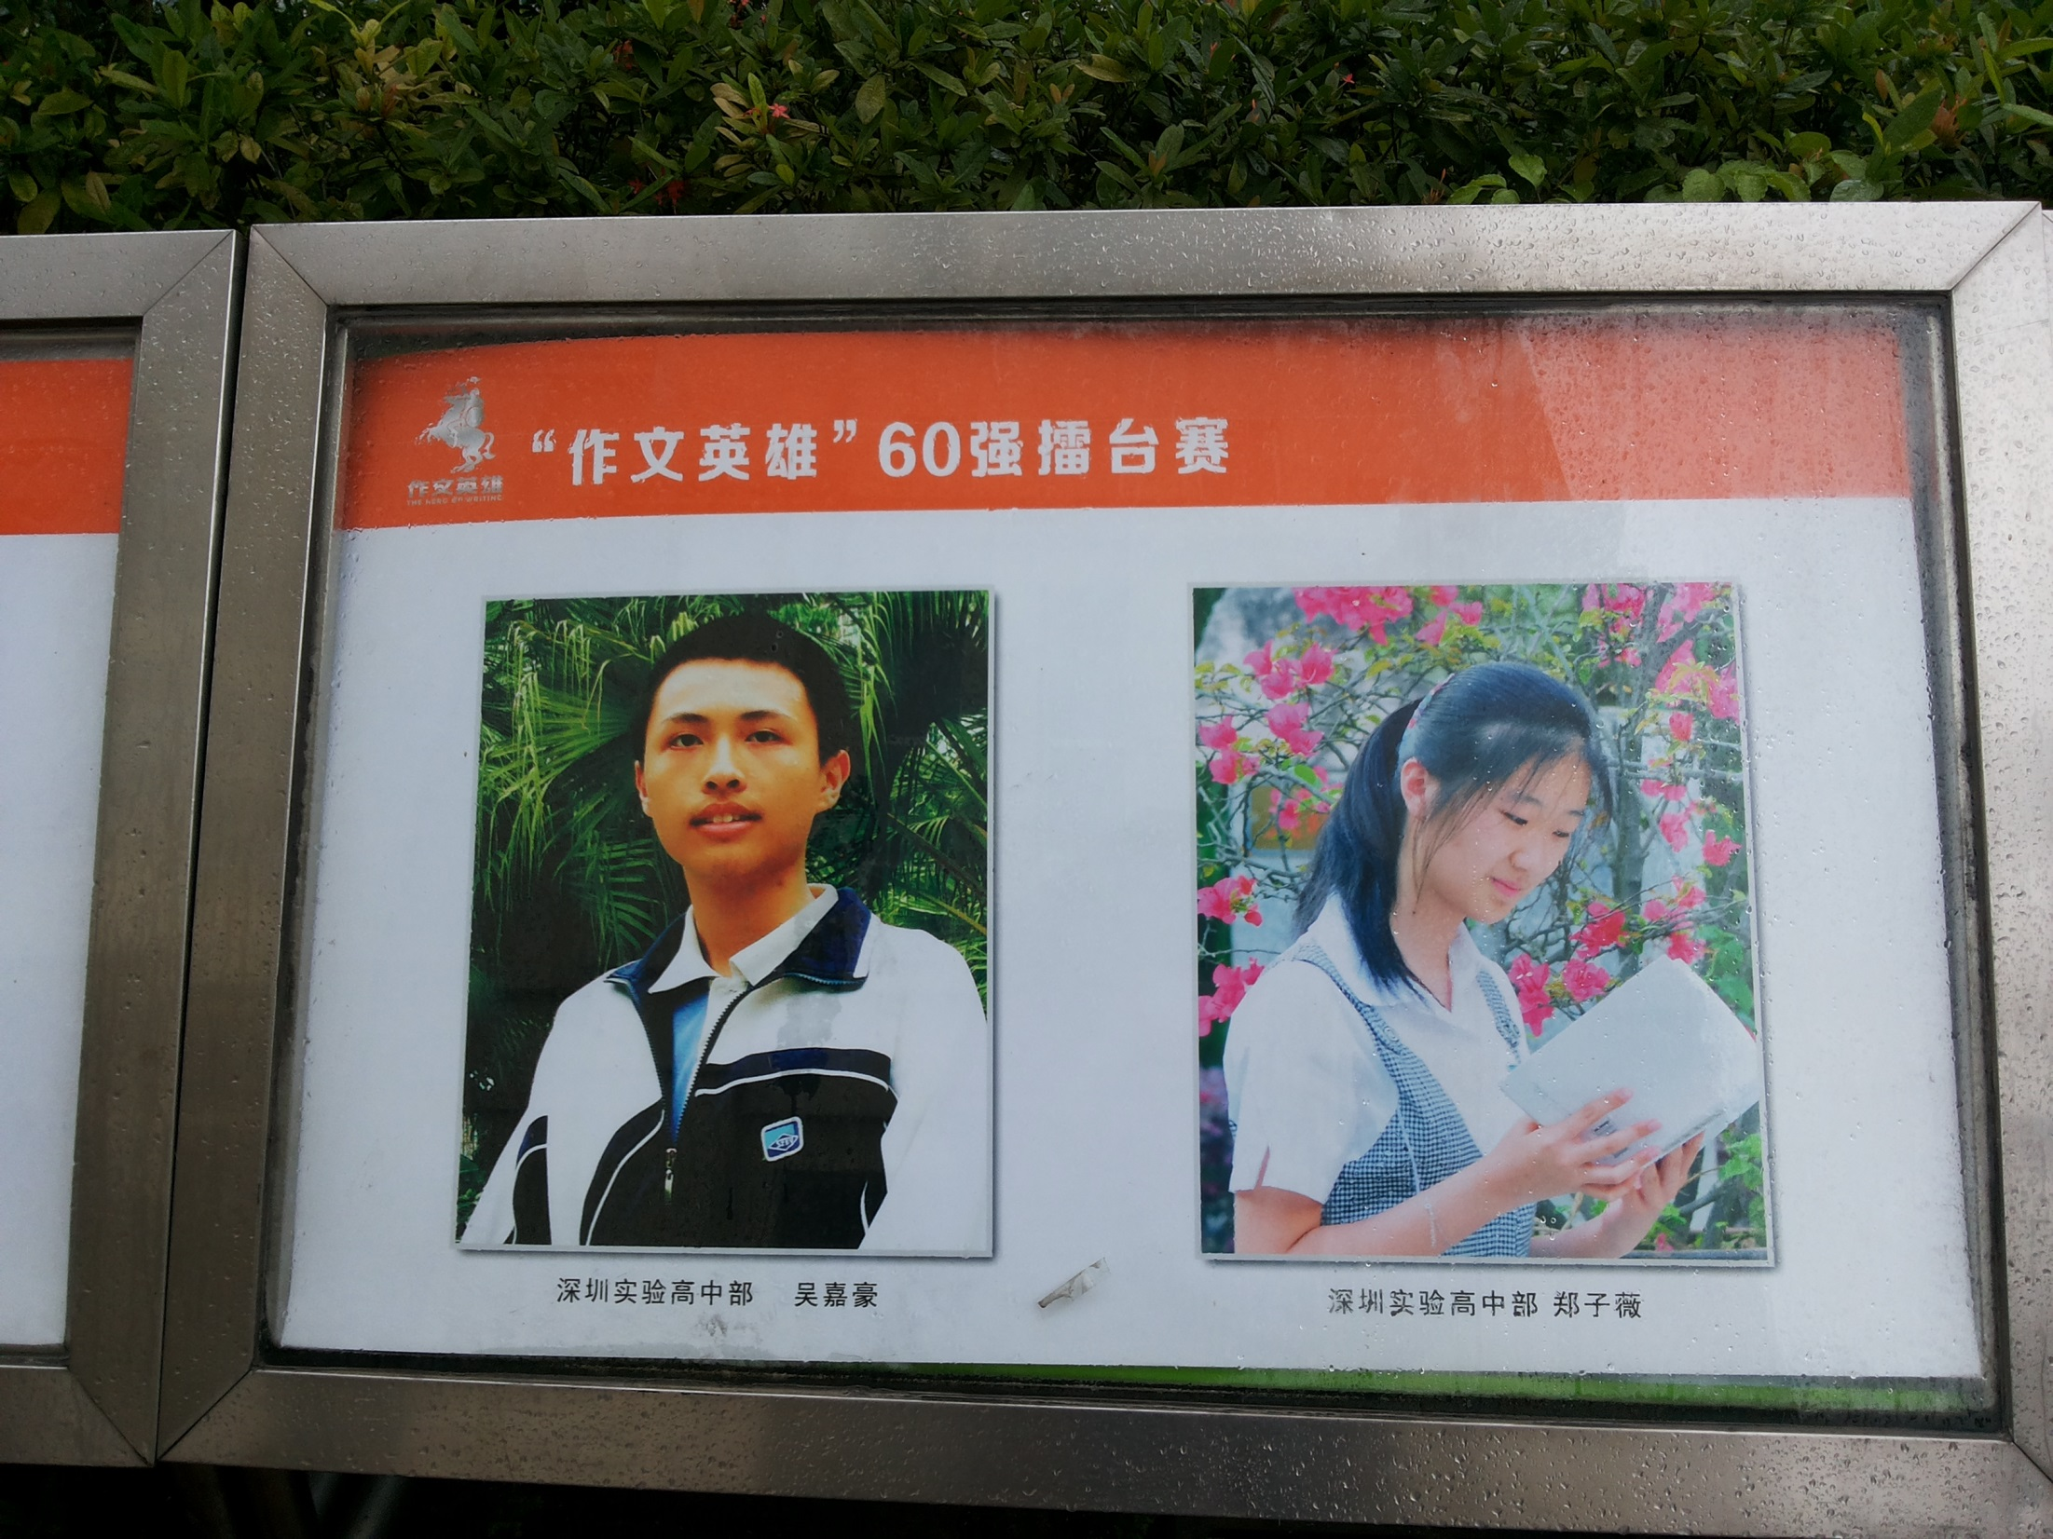

Slide 44
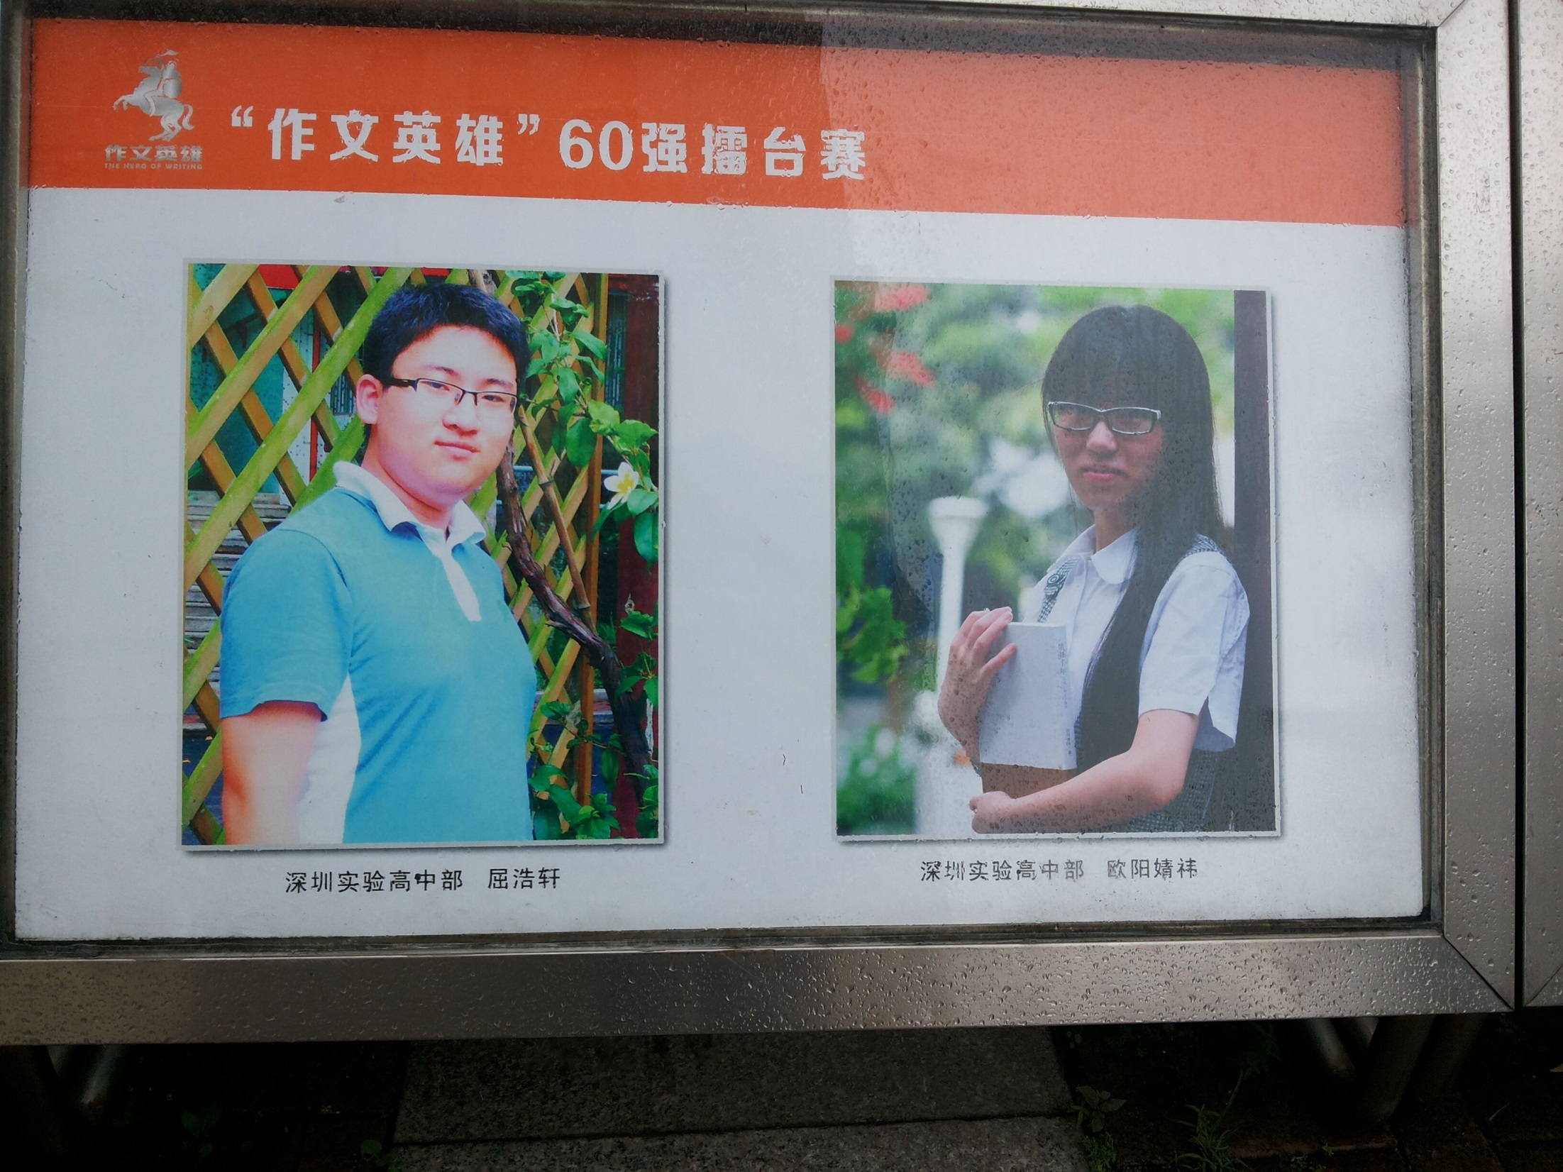

Slide 45
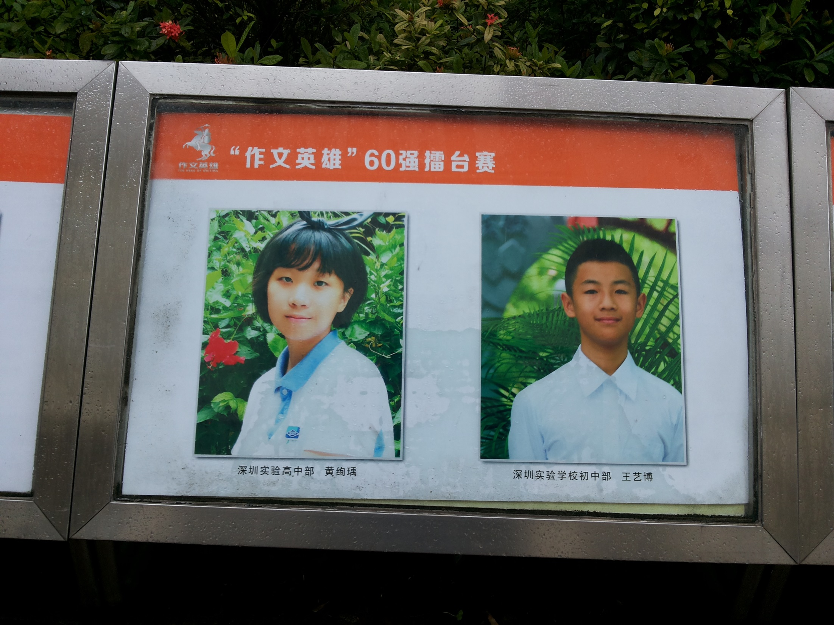

Slide 46
深实LED大屏播放
简讯：我校5名作文英雄分别进入3位导师战队
经过前期紧张激烈的海选，“作文英雄” 五大导师战队全部组建完毕。我校高中部郑子薇、吴嘉豪、黄绚瑀及初中部尹杭、王艺博分别被导师毛尖、张悦然、马家辉选中。本周六分组对抗赛将在深圳实验学校初中部拉开战幕。我校全体师生衷心祝福作文英雄们：
气吞万里，驰骋才情，再现英雄本色！

Slide 47
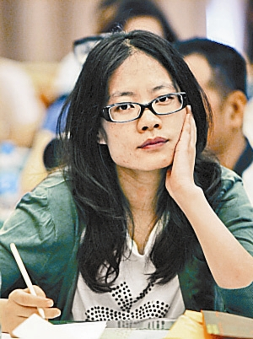
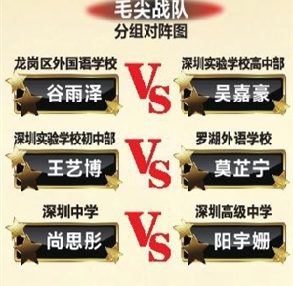
毛尖：华东师范大学教授，作家。主要作品《非常罪、非常美》、《当世界向右的时候》、《没有你不行，有你也不行》《乱来》、《这些年》、《例外》、《有一只老虎在浴室》等多部作品。

Slide 48
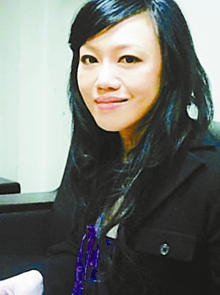
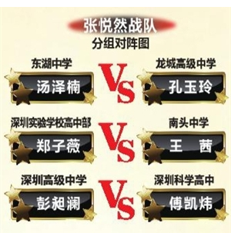
张悦然：当代女作家，任教于中国人民大学文学院。著有长篇小说《樱桃之远》、《水仙已乘鲤鱼去》、《誓鸟》;短篇小说集《葵花走失在1890》《十爱》等。

Slide 49
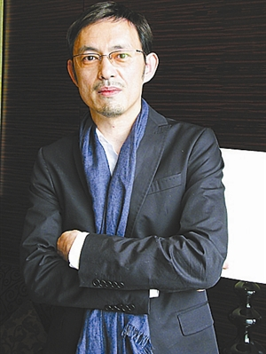
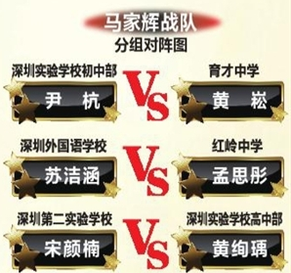
马家辉：美国威斯康星大学社会学博士，香港传媒人、专栏作家、文化评论学者。著有《心理学小品》 、《消费者心理学》、《都市新人类》 、《波霸MTV》 、《流行学笔记》、《女儿情》 、《当眼泪凝固成子弹》 、《文化超现代》、《我们》 、《你们》 、《死在这里也不错》等多部作品。

Slide 50
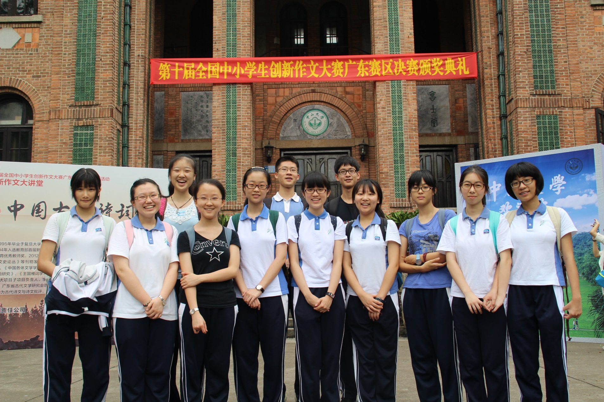
深圳实验高中部中大现场作文参赛选手

Slide 51
简讯：中大现场决赛，又见实验英雄
2015年5月1日，我校高中部14位同学在全国创新作文大赛广东赛区决赛（中山大学现场作文）中取得优异成绩。
一等奖： 罗舒玮 王钰冰
二等奖： 何雨轩 郑子薇 金正晰
吴沐然 刘 航 罗印庭
三等奖： 陈飞宇 郝倍倍 江 晖
童 言 徐富茹 熊敏光
以上获得一、二等奖的同学及之前获直通总决赛资格的王诗馨、陈意欣将于8月赴北京大学参加全国总决赛。总决赛获一、二等奖的同学可获得北大等33所高校2015年高校自主招生资格。

Slide 52
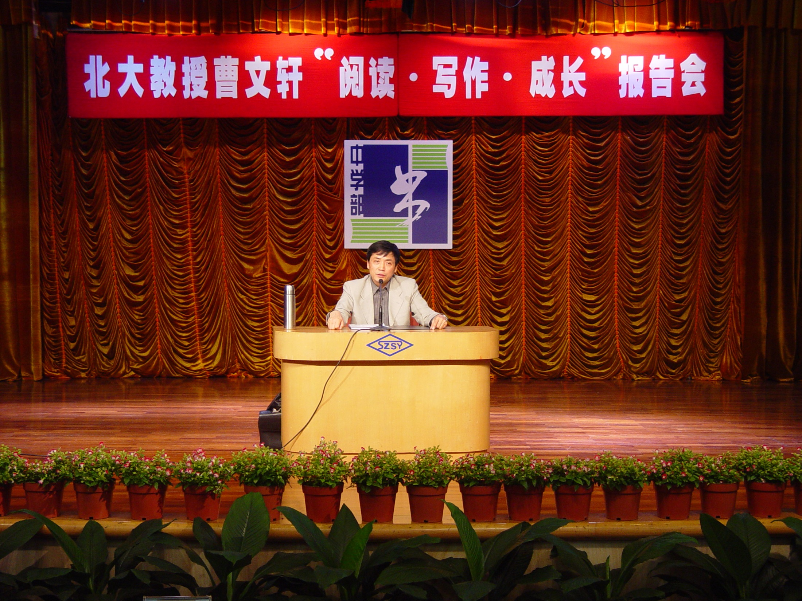

Slide 53
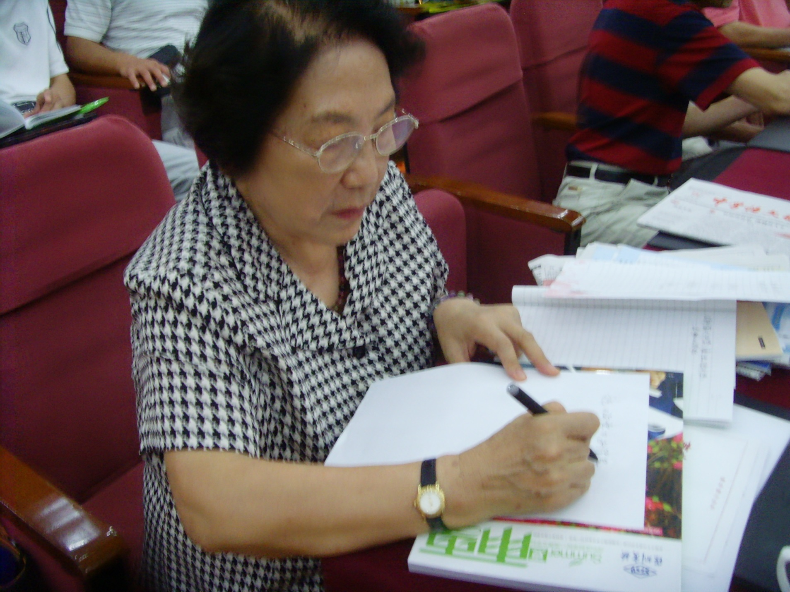
全国中语会专业委员会理事长苏立康教授为我校《雨霁》欣然题词。

Slide 54
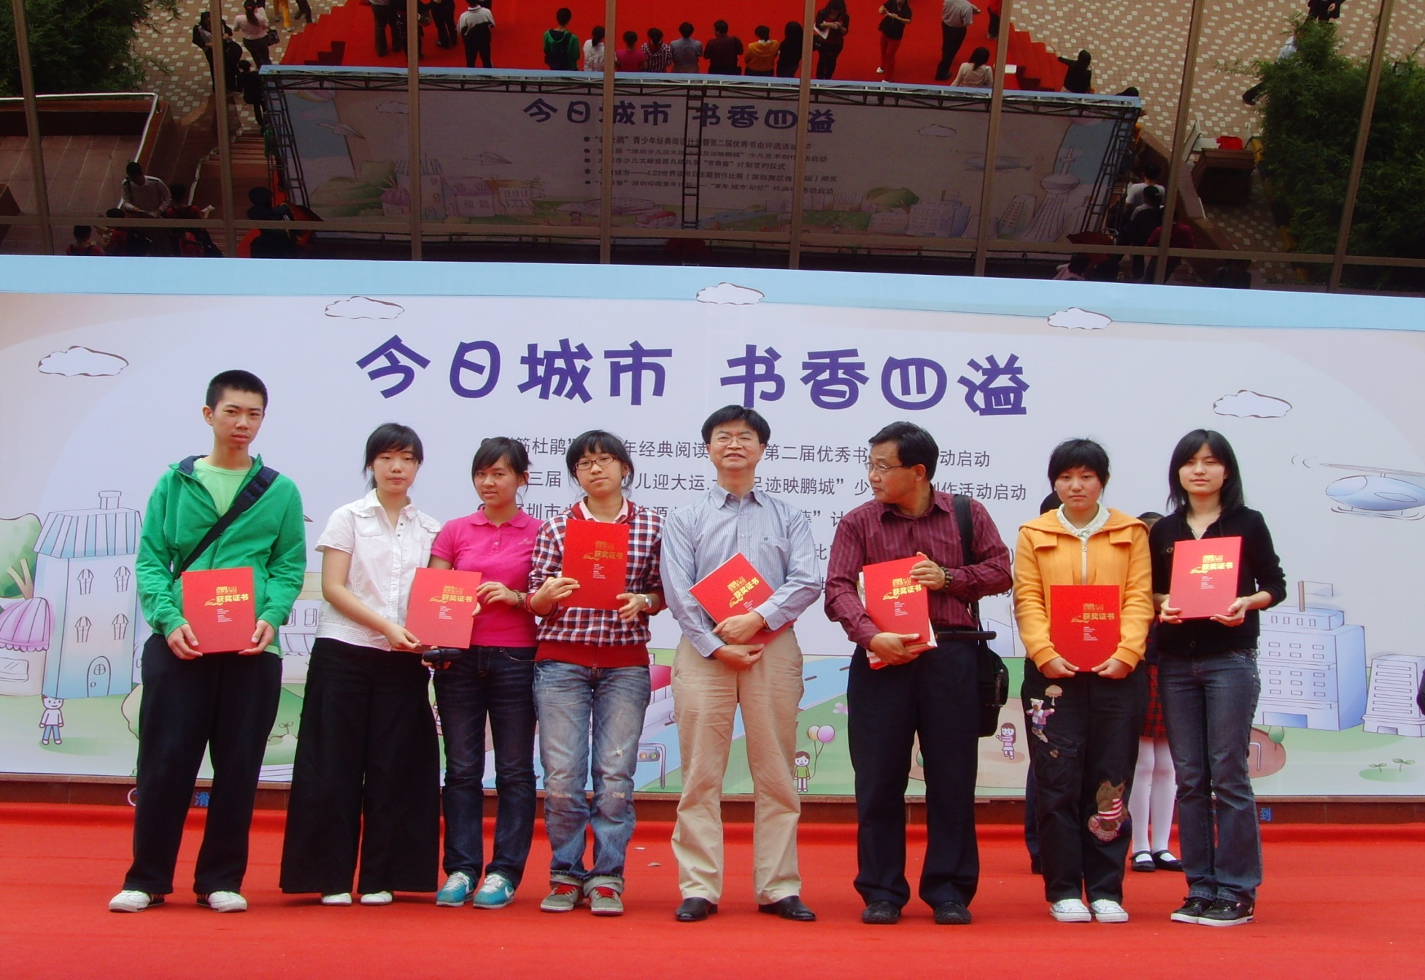
世界读书日读书征文比赛，我校获奖选手在深圳图书馆颁奖台上合影。

Slide 55
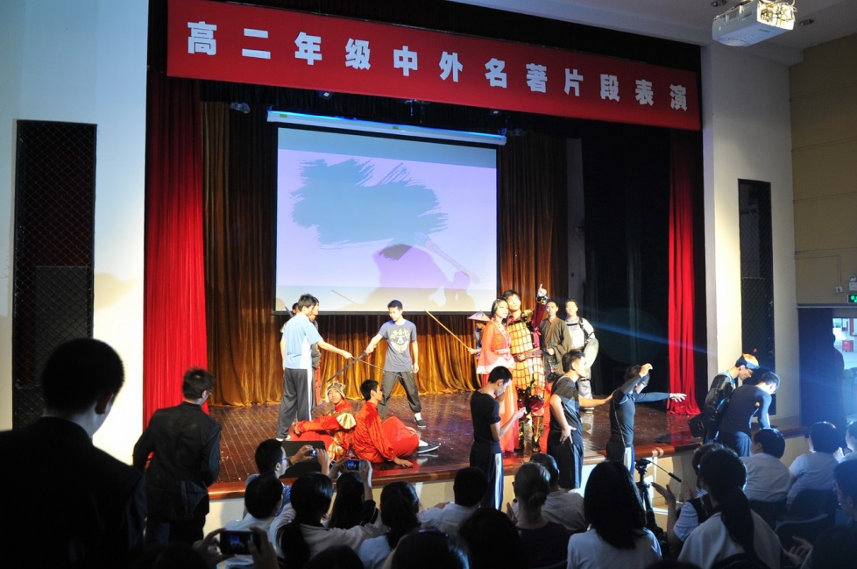
雨霁文学社员参加课本剧表演

Slide 56
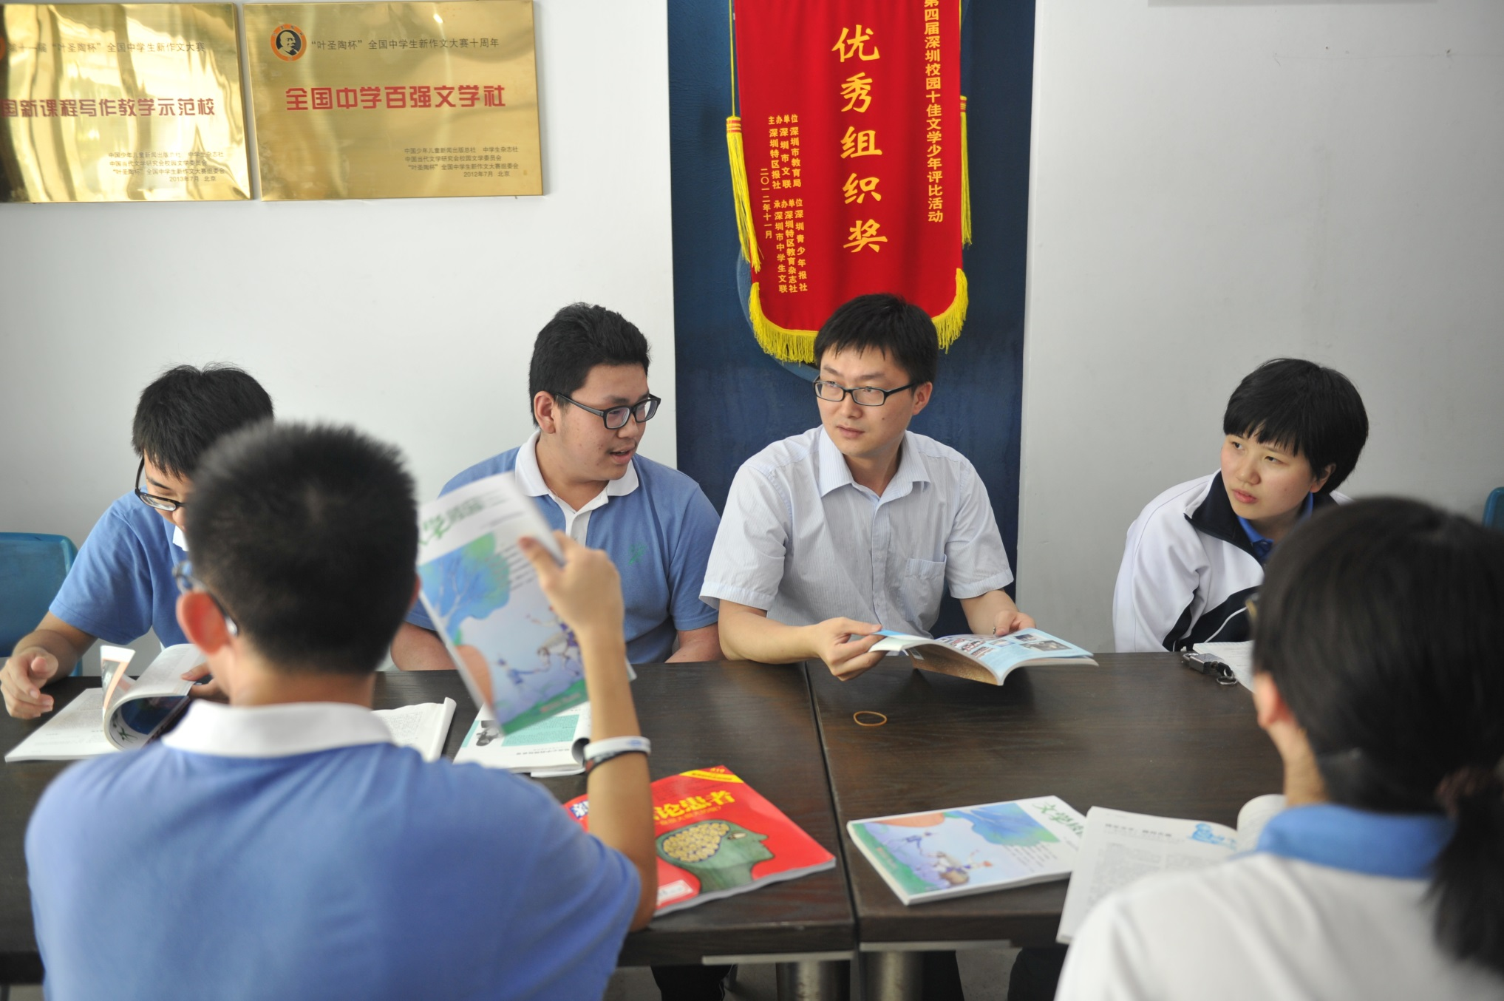
雨霁文学社干部活动

Slide 57

雨霁文学社编辑部会议

Slide 58
雨霁文学社获奖

Slide 59


Slide 60


Slide 61


Slide 62

雨霁文学社被授予全国百佳校园文学社团

Slide 63

《雨霁》获全国示范校园文学社刊奖

Slide 64

全国校园文学示范社刊 《雨霁》12——16期

Slide 65


Slide 66


阳光写作精品力作 经典阅读深圳奉献
我校学生欧阳婧祎古典文学评论 集《情越千年》获得广泛赞誉

Slide 67

高中部雨霁文学社社长欧阳婧祎的中国古典文学简评本《情越千年》由深圳海天出版社正式出版发行。1月16日《深圳晚报》B版两版文字专题报道，获得广泛赞誉。
该书共八辑，75篇，33万字。以“诗无邪”开篇，穿过楚辞汉赋乐府诗歌唐诗宋词元杂剧，最后一直到“绮陌红楼”。有关专家及媒体认为，《情越千年》是国内首部中学生中国古典文学研究专著，是不可多得的优秀书评集。

Slide 68


Slide 69


1月18日，深圳海天出版社、深圳市文艺评论家协会、深圳中学生文联、深圳青少年报、特区教育杂志社、深圳实验学校、深圳红岭中学联合在深圳图书馆南书房举行了《情越千年》（国内首部中学生中国古典文学研究专著，深圳实验欧阳婧祎著）及《一个人的方舟》（国内首部中学生经典哲学心得文集，红岭中学张为著）新书发布与分享会。

Slide 70

2015年5月高中部15名同学进入作文英雄全市前300名（3000多名选手中选出）

Slide 71

2014年8月 全国创新作文基地校

Slide 72


Slide 73


